Slide 1



MODIFICACIÓN DE PLAN REGULADOR COMUNAL DE PUCÓN
ADECUACIÓN Y APROBACIÓN
ETAPA 3: ADECUACIÓN ANTEPROYECTO, INFORME AMBIENTAL COMPLEMENTARIO
Y CONSULTA INDÍGENA
LICITACIÓN PÚBLICA ID: 660-16-LQ19
Junio 2020

Slide 2
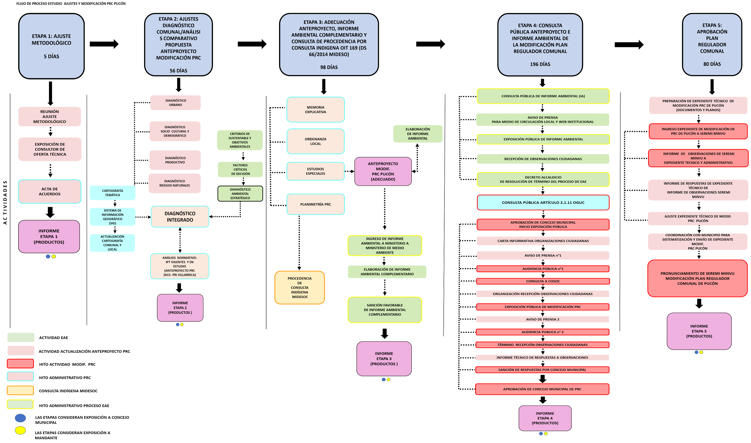
FLUJO METODOLÓGICO ETAPA 3 ANTEPROYECTO - INFORME AMBIENTAL 98 DÍAS
SANCIÓN FAVORABLE POR LA SEREMI DE MMA REGIÓN DE LA ARAUCANIA

Slide 3
INCORPORA EN EL DISEÑO DEL PLAN
LAS CONSIDERACIONES AMBIENTALES Y DE SUSTENTABILIDAD
GOBERNALIDAD: PROYECTO URBANO CONSENSUADO CON LOS ACTORES SOCIALES Y ECONOMICOS CON INTERES EN EL DESARROLLO URBANO DE LA CIUDAD
EAE -IPT
PROPUESTA 2015 SIN CONSISTENCIA LEGAL (PRI)
INFORME AMBIENTAL 2 (2015) CON OBSERVACIONES DE LA SEREMI DE MMA
REUNION CON SEREMI MMA (ABRIL) PERMITE ADECUAR ANTEPROYECTO E INGRESO DE INFORME AMBIENTAL 3

Slide 4
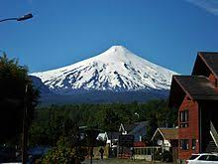
MARCO ESTRATEGICO
- POLITICA NACIONAL DEDESARROLLO URBANO (MINVU, 2014)
PLAN DE ADAPTACION DE CAMBIO CLIMATICO PARA CIUDADES, 2018- 2022 (CONSEJO DE MINISTROS)
ZOIT VILLARRICA- PUCON (MINISTERIO DE ECONOMIA 2017).
ZONA SATURADA LAGO VILLARRICA (DS.43, 2017)
PLADECO (2016-2020)
OTROS ESTUDIOS:
SERNAGEOMIN 2000; INSTITUTO NACIONAL DE HIDRAULICA (2015)
PLAN DE EMERGENCIA (INTENDENCIA R. DE LA ARAUCANIA, 2018)
VISIÓN : CIUDAD SUSTENTABLE, SEGURA Y SALUDABLE

Slide 5



CRITERIOS DE SUSTENTABILIDAD EN LA PLANIFICACIÓN URBANA
DIMENSIÓN
SOCIAL
DIMENSIÓN
ECONÓMICA
DIMENSIÓN
AMBIENTAL
- CRECIMIENTO URBANO CONTROLADO Y SEGURO.
- INTEGRACIÓN SOCIAL Y EQUIDAD.
- BIENESTAR Y CALIDAD DE VIDA.
- RESGUARDO Y VALORIZACIÓN DE PATRIMONIO URBANO.
- IDENTIDAD SOCIAL : INSTRUMENTO PÚBLICO, GOBERNABILIDAD, RESONANCIA CON LA COMUNIDAD.
CENTRO DE SERVICIOS , TURISMO Y
RESIDENCIAL.
PROTECCIÓN DEL ENTORNO NATURAL, VALORES AMBIENTALES Y DE PAISAJE: HUMEDALES, BOSQUE NATIVO Y VEGETACIÓN, LAGO VILLARRICA, RÍOS Y QUEBRADAS.
PLANIFICACIÓN DEL EMPLAZAMIENTO SEGURO DE LA POBLACIÓN (RIESGOS NATURALES Y CAMBIO CLIMÁTICO).
MOVILIDAD URBANA CON BAJAS EMISIONES (PEATONAL; BICICLETA; TRANSPORTE PUBLICO)
ZONIFICACIÓN Y NORMATIVA:
- DESARROLLO INMOBILIARIO
- EQUIPAMIENTOS Y SERVICIOS
- EMPLEO

Slide 6
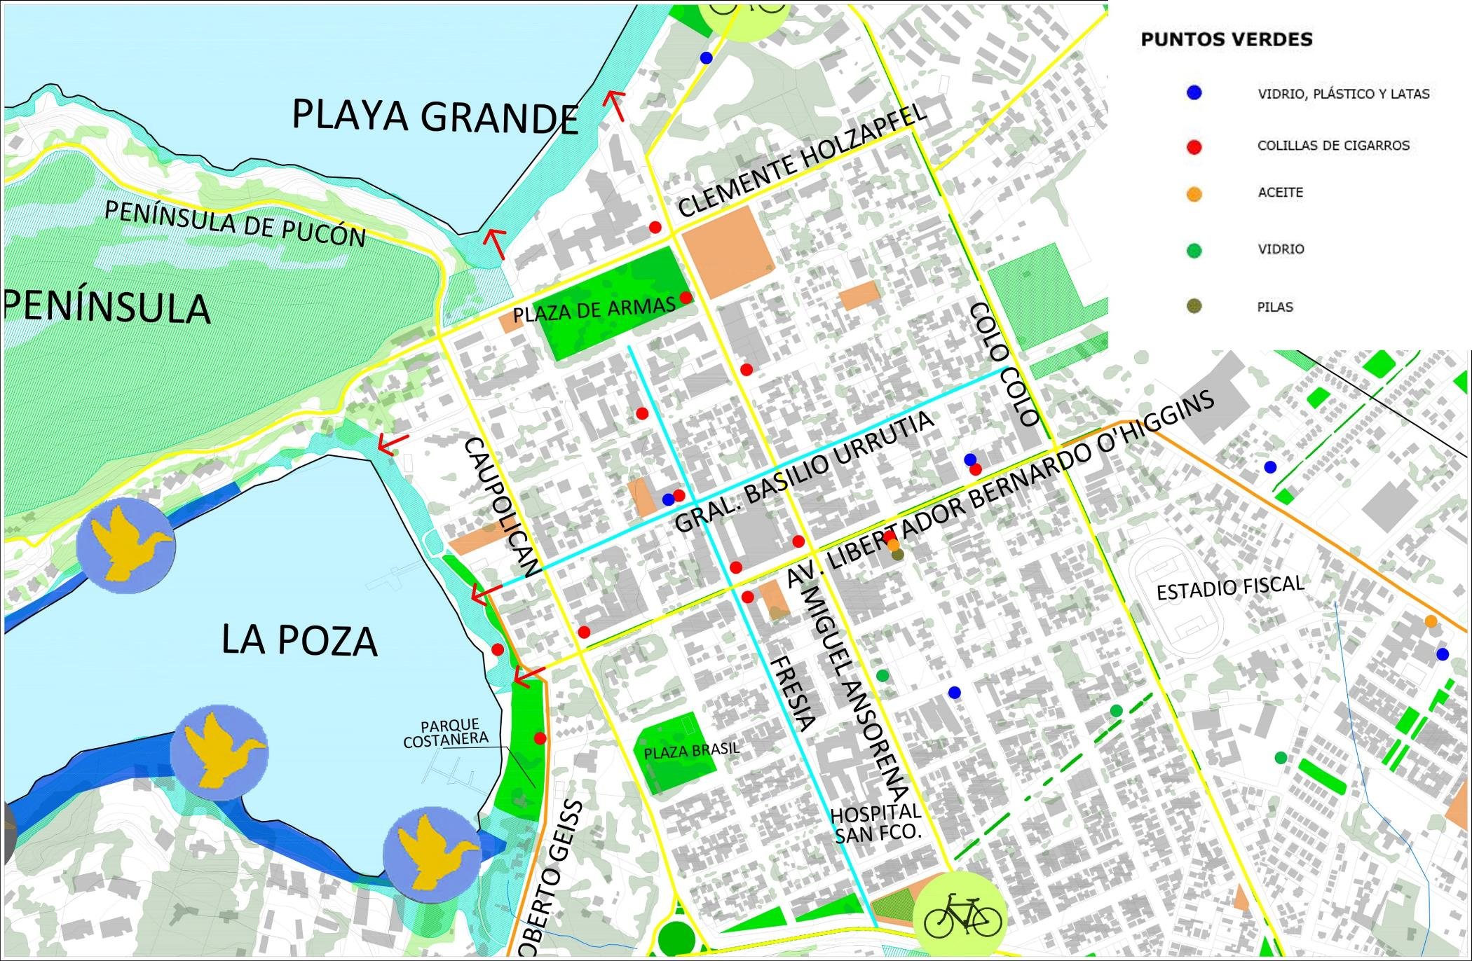
OBJETIVOS AMBIENTALES
(1) Desarrollar un sistema de Infraestructura verde y corredores ecológicos, soporte de vida y natural de la Ciudad de Pucón
(2) Proteger los Humedales Urbanos (La Península , la Poza- Lago Villarrica y Estero río Claro) y borde lacustre, por sus servicios ecosistémicos y valor natural
(3) Promover una movilidad urbana no contaminante por medio de una red de ciclovías y ejes peatonales
Notes:
(1) Aumentar los niveles de captura de C02, de infiltracion de aguas previniendo posibles inundaciones, control de laderas, atenuar islas de calor urbano, mitigando los efectosd e eventos extremos.

Slide 7
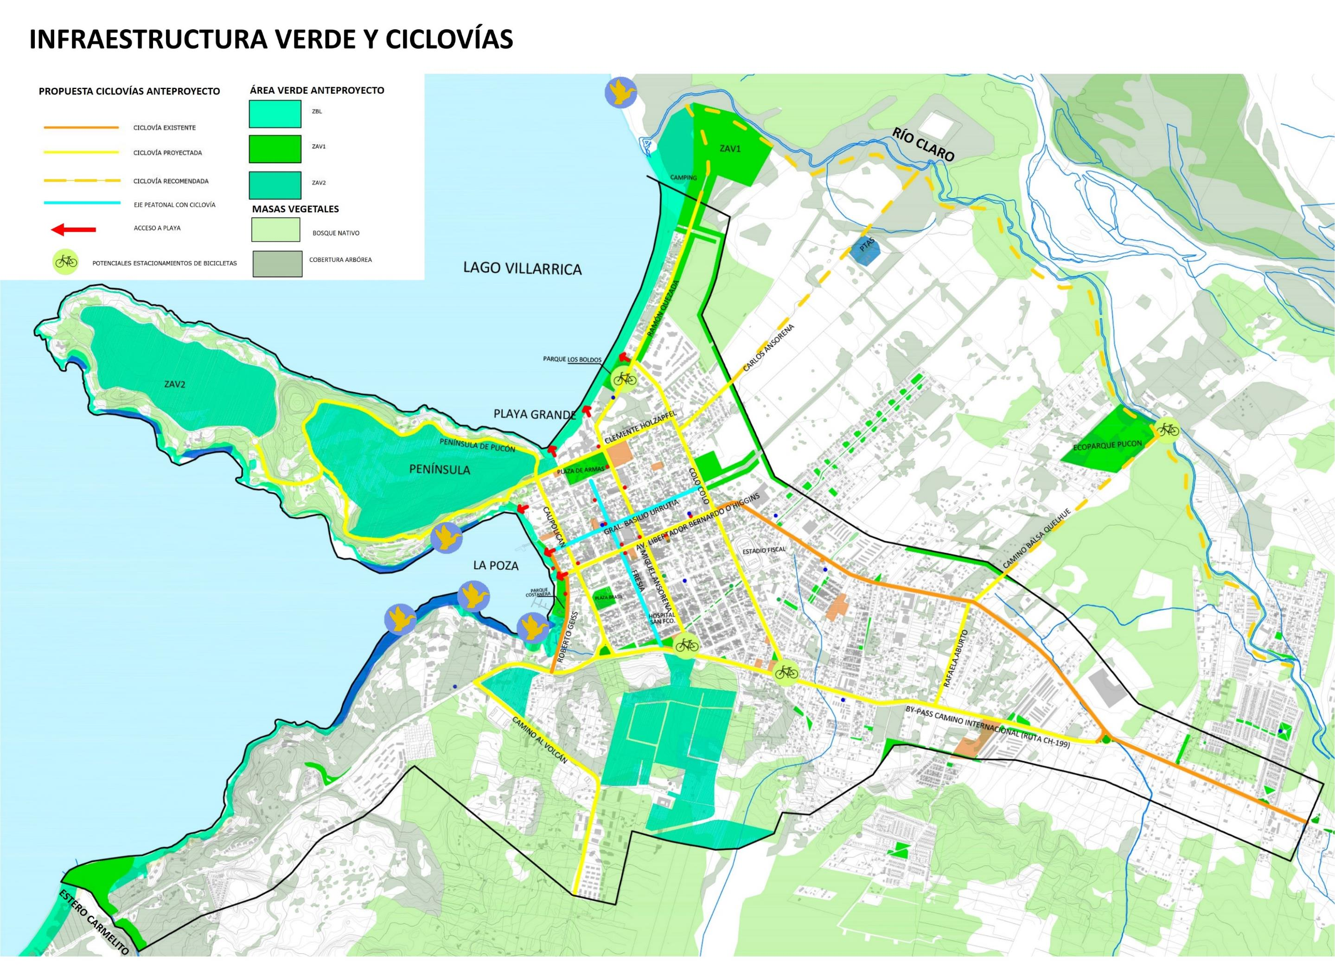

Slide 8
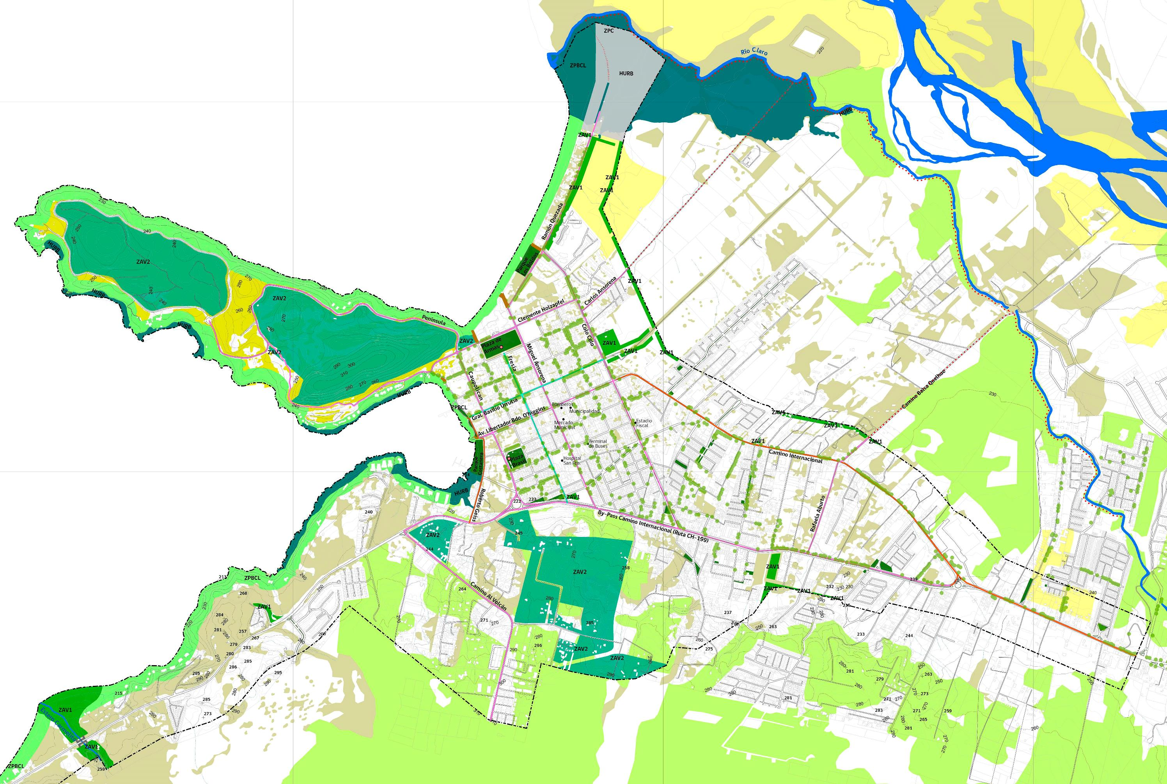
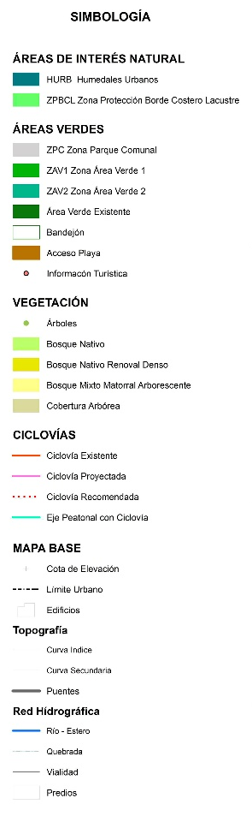
INFRAESTRUCTURA VERDE Y CICLOVÍAS, ADECUACIÓN PLAN REGULADOR DE PUCÓN

Slide 9
OBJETIVOS DE PLANIFICACIÓN
1. Mejorar la calidad de vida de los residentes de Pucón: El Plan Regulador mejora la accesibilidad a los servicios e infraestructuras y potencia la movilidad peatonal.
2. Compatibilizar los usos del suelo: El Plan Regulador garantiza condiciones favorables para la instalación de actividades, sean de servicios, terciarias o residenciales, pero siempre favoreciendo el desarrollo turístico. Para ello, se busca que no se produzcan efectos negativos dados por actividades que pueden ser perjudiciales en el desarrollo de otras.
3. Decrecimiento urbano de sectores aledaños al Lago Villarrica y a la ruta CH-199 (camino Villarrica-Pucón).
4. Conservar la imagen de ciudad “parque y montaña”, valorizando su morfología y patrimonio: El Plan Regulador preserva la calidad paisajística del entorno natural de Pucón, por considerarlo de alto valor ecológico, reconociendo su rol como garante de la sustentabilidad.
5. Proteger y preservar el medio natural y el paisaje del Borde Lago Villarrica y de los humedales.
6. Estructurar una red de vinculación integral y potenciar la accesibilidad del territorio urbano. La accesibilidad se considera en este plan como uno de los objetivos centrales puesto que permite asegurar la conectividad entre las distintas zonas de la ciudad.
7. Fortalecer la identidad comunal y su diversidad cultural.

Slide 10
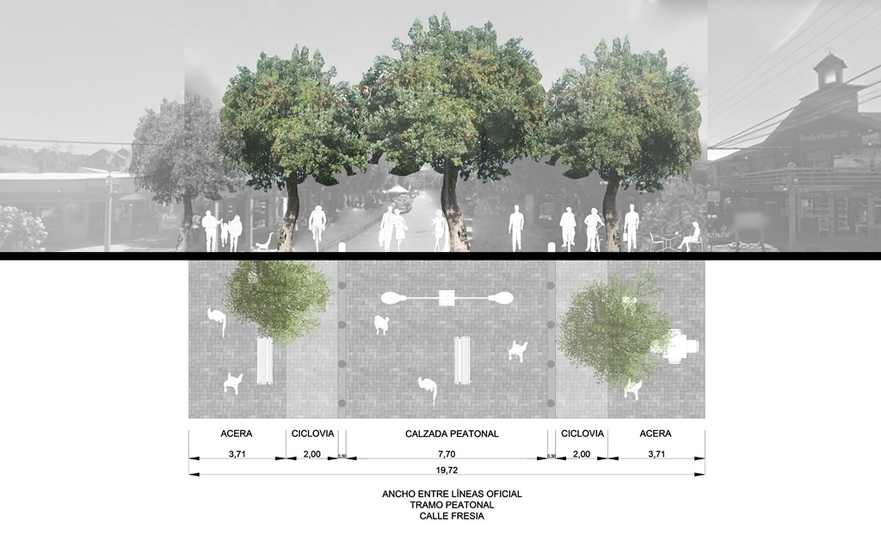
IMAGEN OBJETIVO
Pucón se consolida como la capital turística del sur de Chile, cumple un rol articulador de la zona lacustre del lago Villarrica y la cordillera. Pucón es ciudad de montaña, así como una ciudad parque que privilegia un desarrollo sustentable y equitativo velando por el acceso justo a los valores urbanos, ambientales y culturales.
Calle Fresia

Slide 11
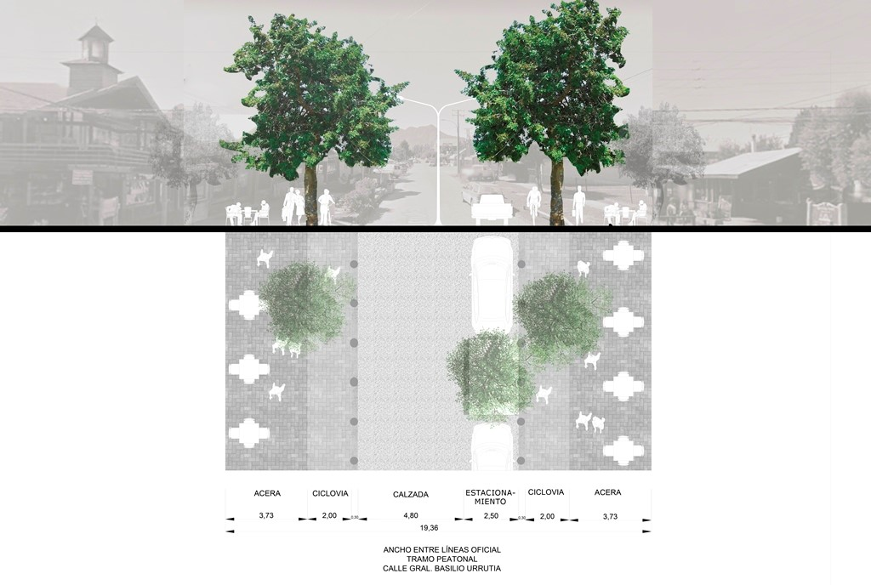
IMAGEN OBJETIVO
Calle Urrutia

Slide 12
ALTERNATIVAS DE ESTRUCTURACION TERRITORIAL
Notes:
Esta Información se va a pasar a gráficos. Se agregará piramide de población

Slide 13
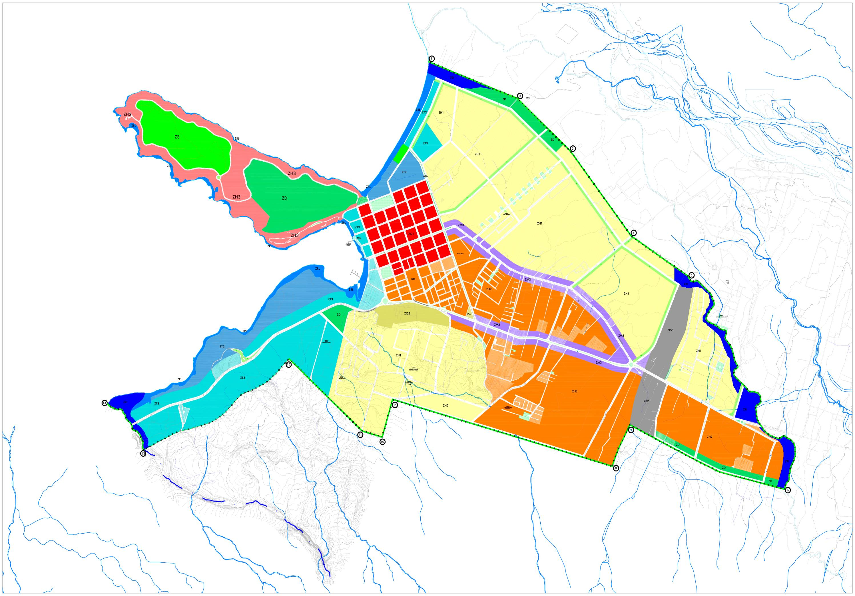
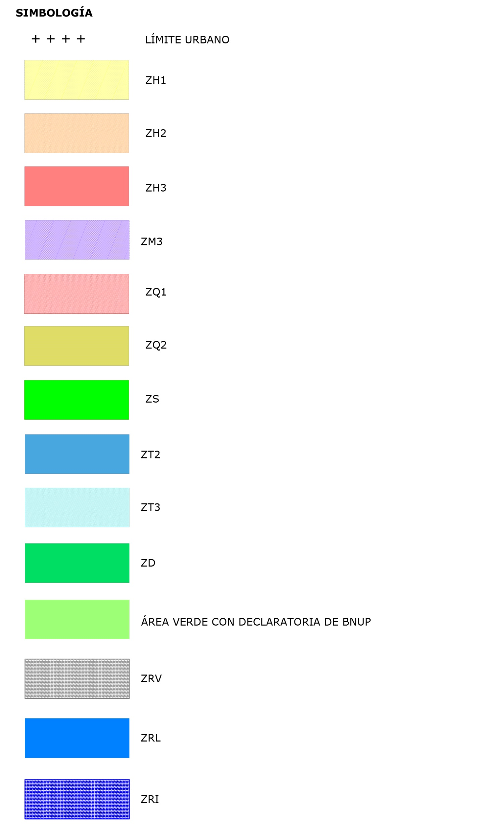

ALTERNATIVA TENDENCIAL - DESARROLLISTA

Slide 14
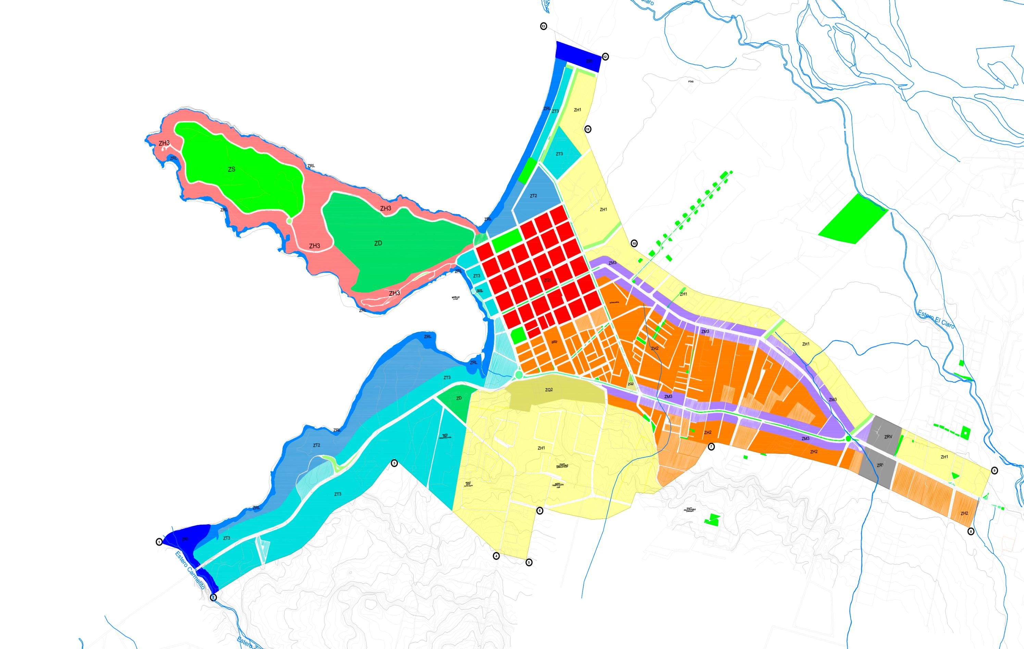
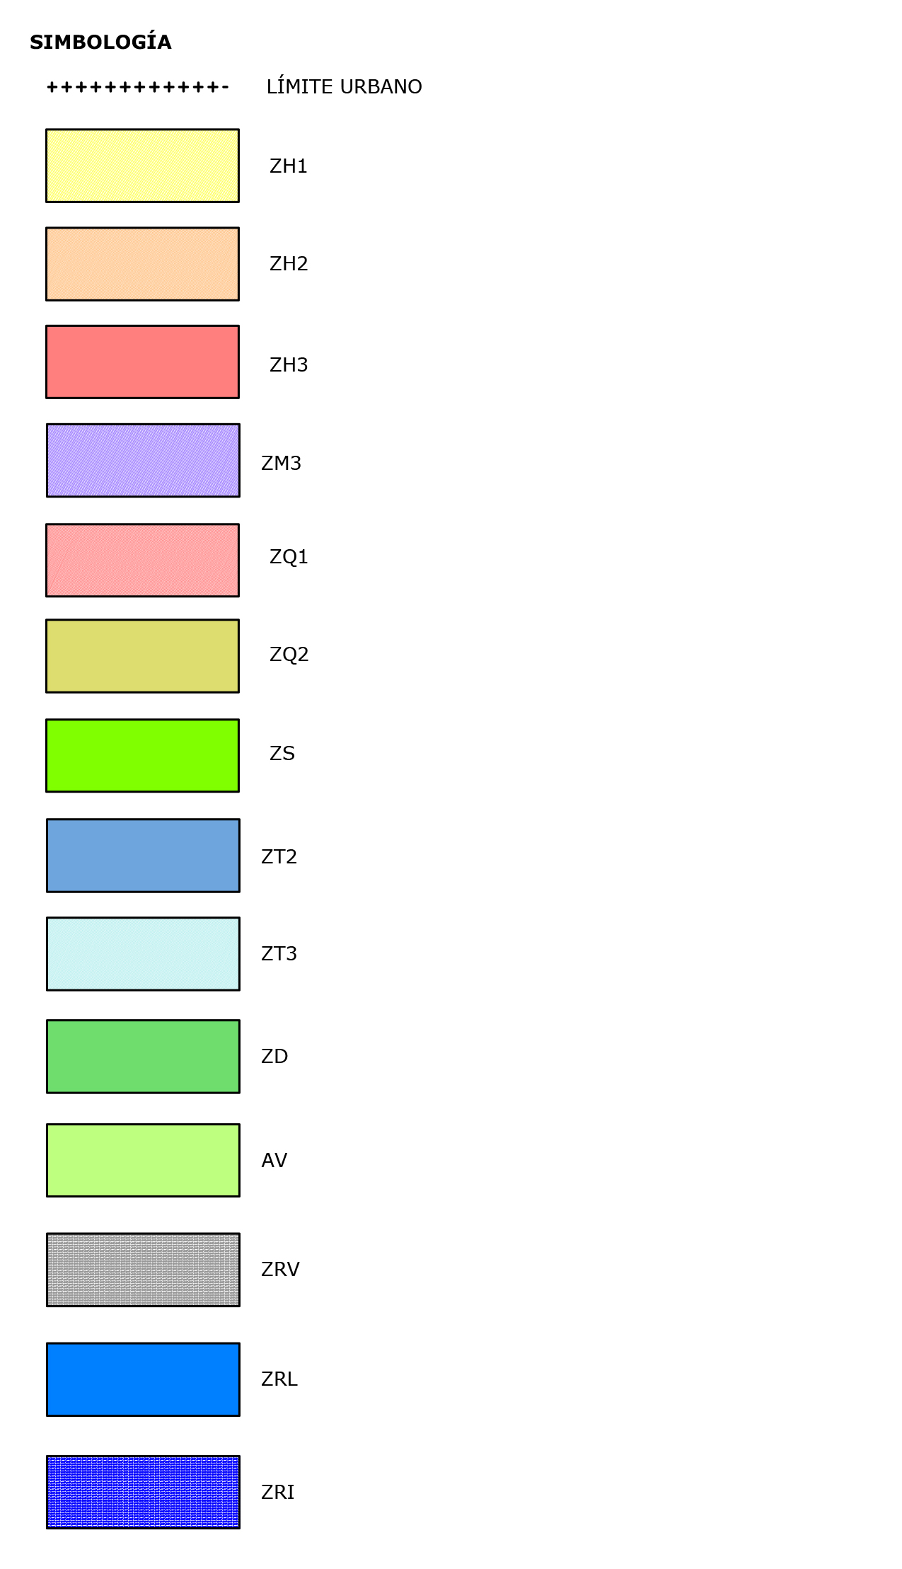
ALTERNATIVA TENDENCIAL - AJUSTADA

Slide 15
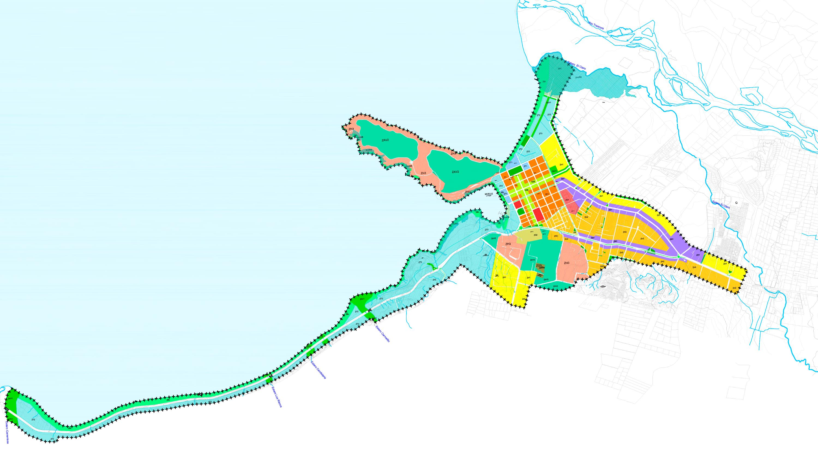
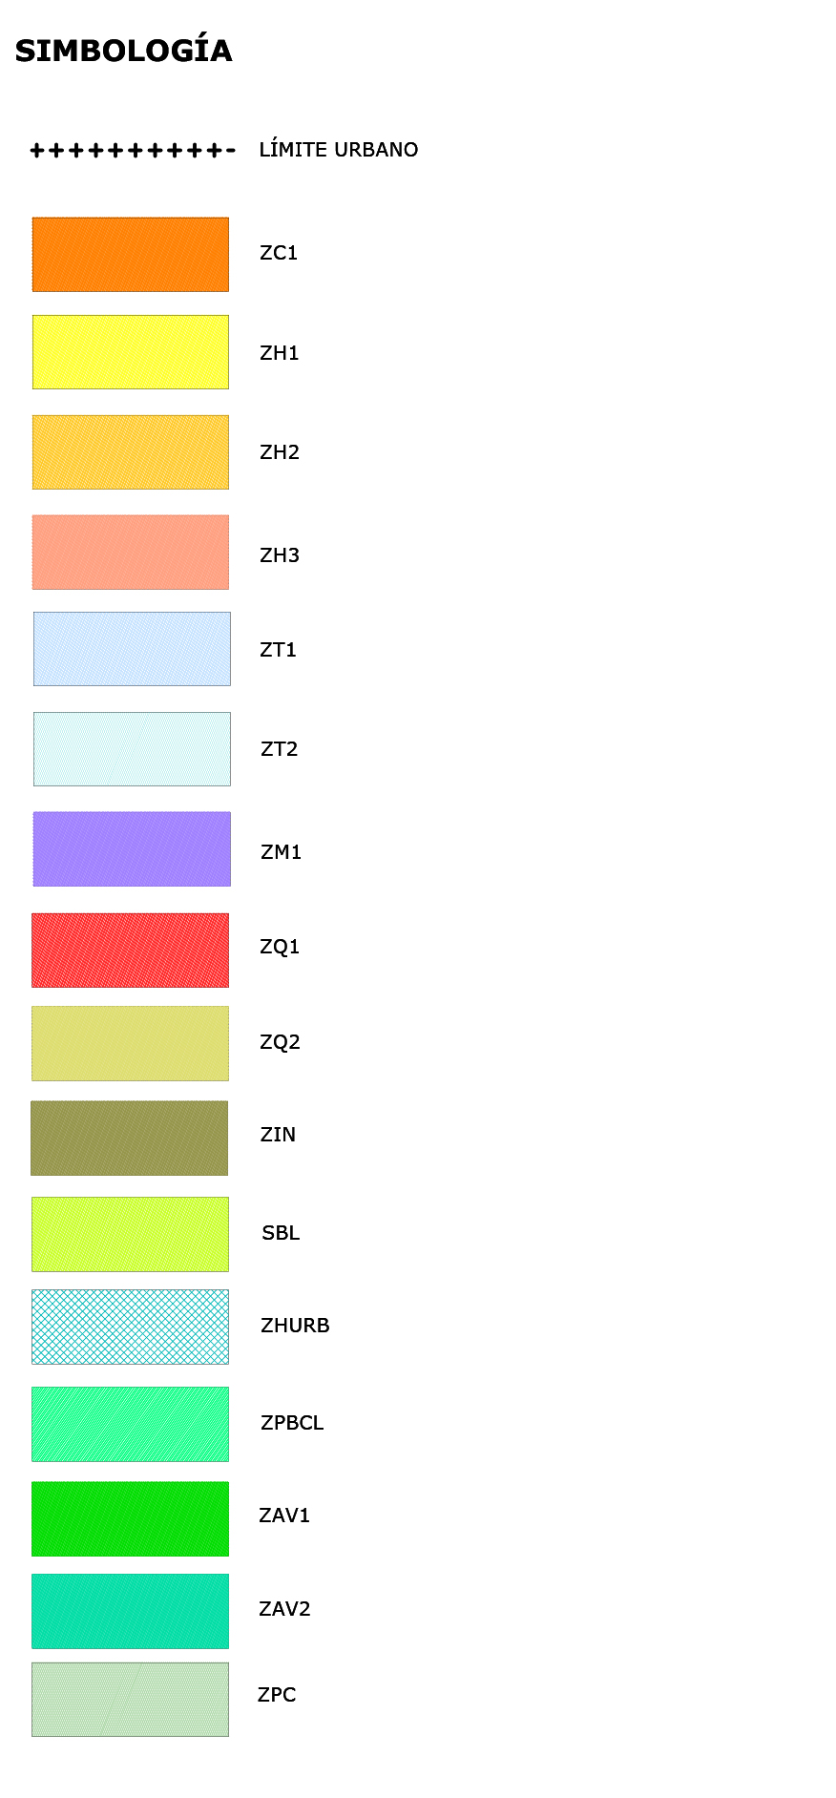
ALTERNATIVA TURÍSTICO - SUSTENTABLE

Slide 16
ANTEPROYECTO

Slide 17
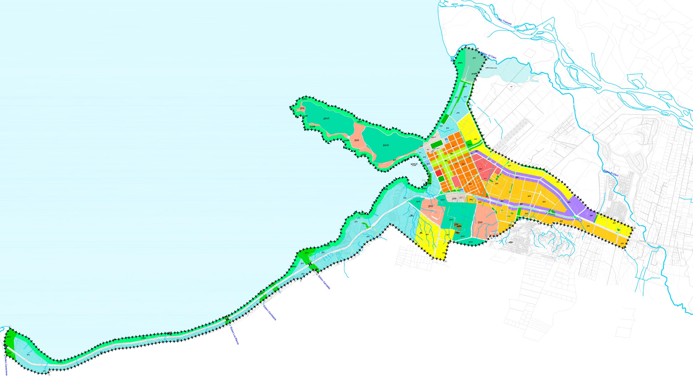
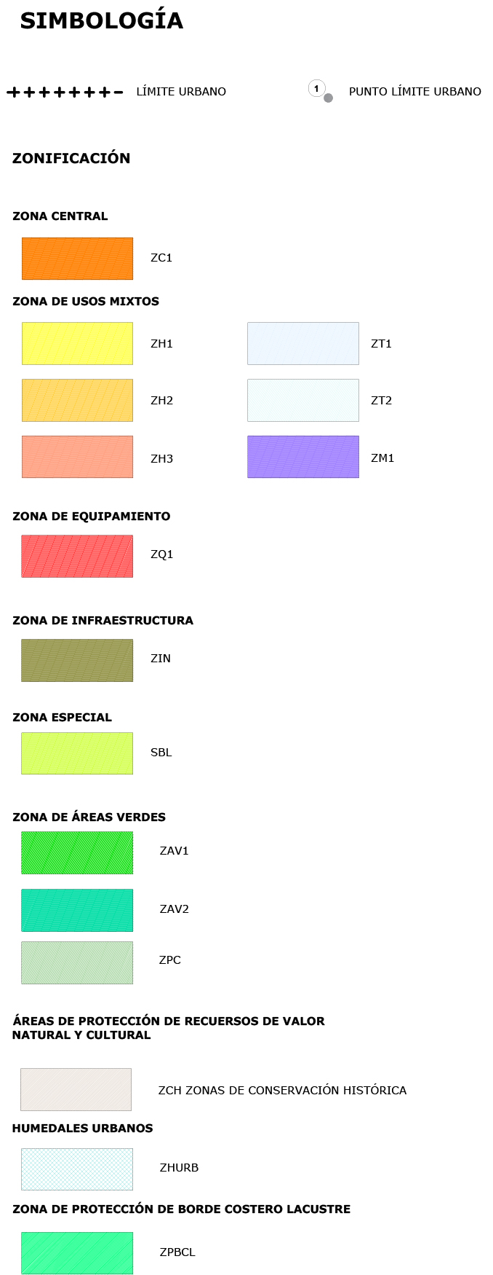
ANTEPROYECTO PRC PUCÓN

Slide 18
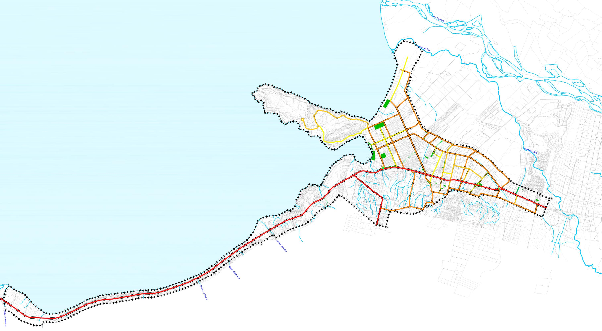
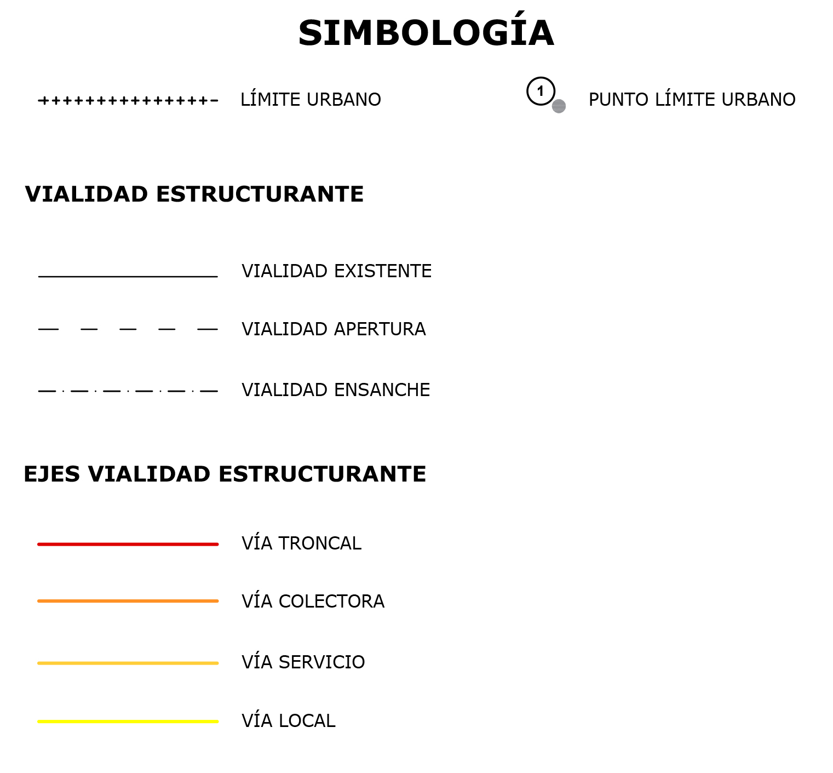
ANTEPROYECTO PRC PUCÓN: VIALIDAD ESTRUCTURANTE

Slide 19
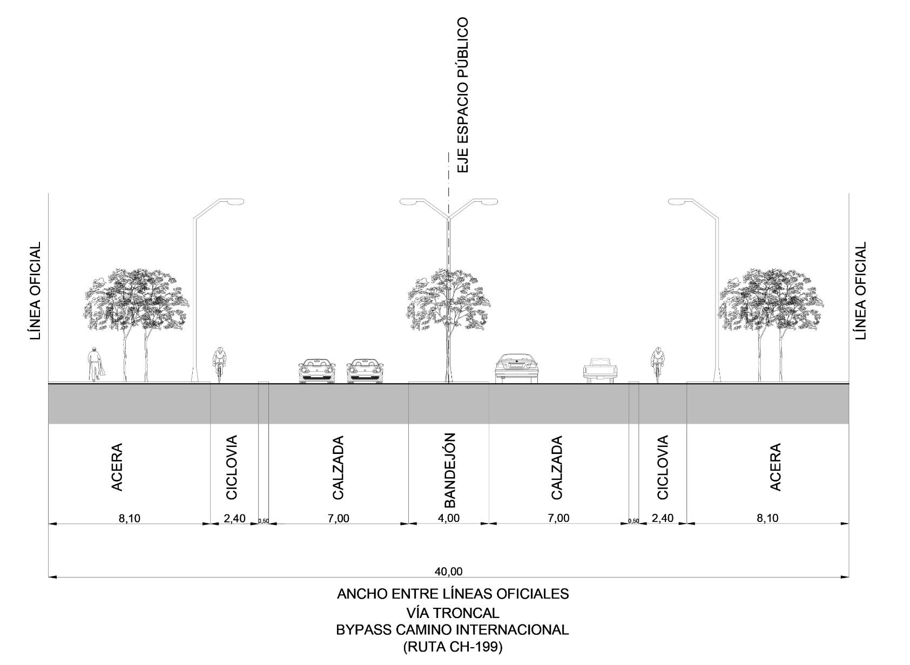
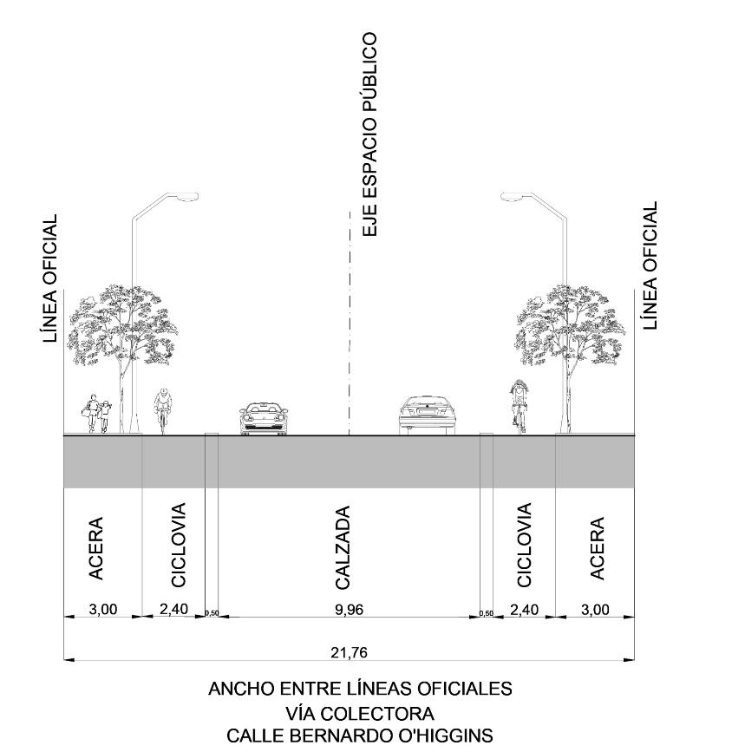
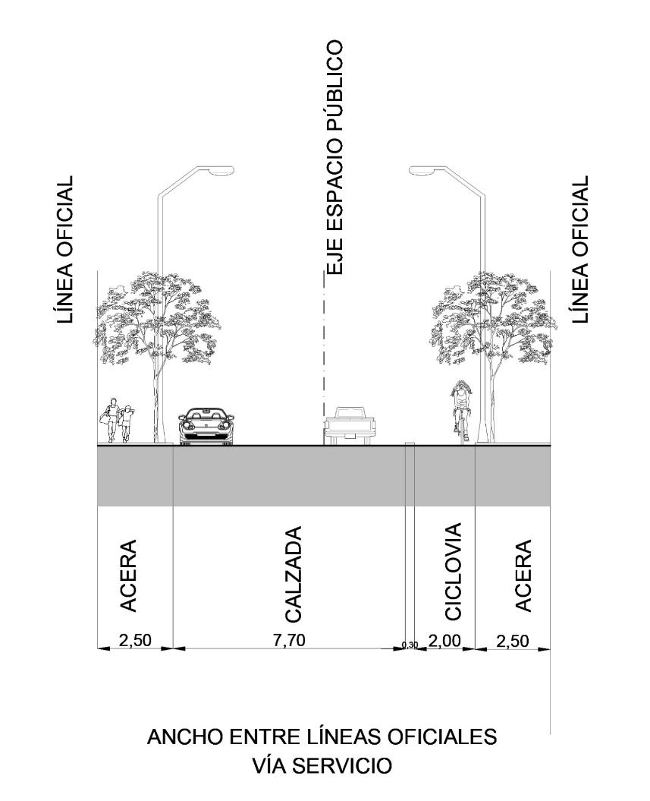
ANTEPROYECTO PRC PUCÓN: PERFIL VÍAS ESTRUCTURANTES CON PROPUESTA DE CICLOVÍAS

Slide 20
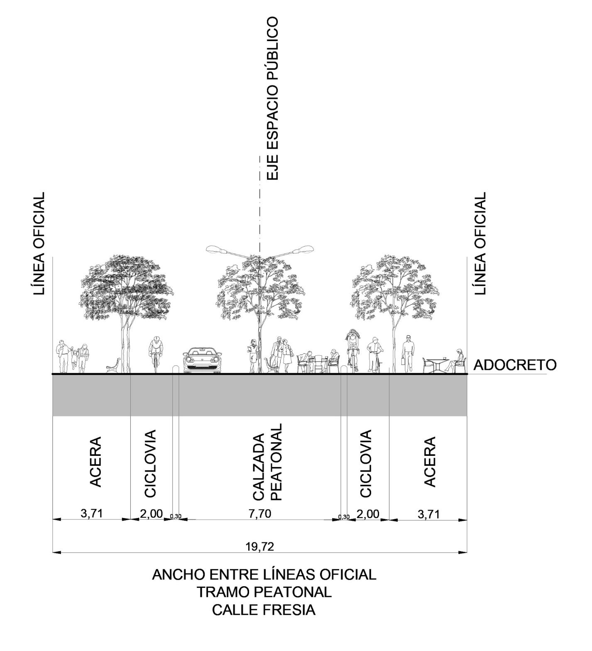
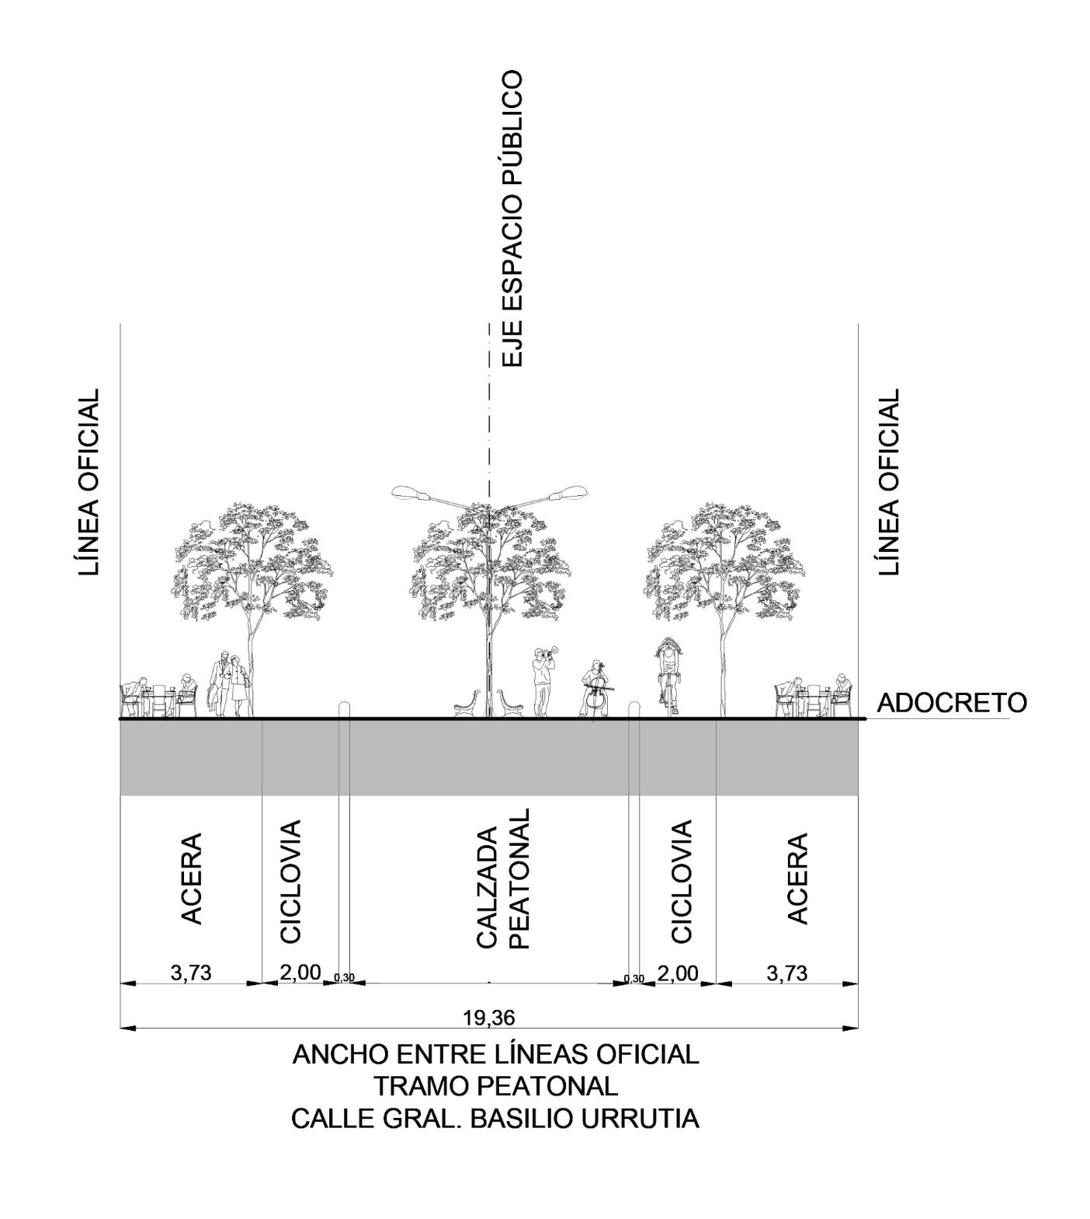
ANTEPROYECTO PRC PUCÓN: PERFIL SUB ZONA BOULEVARES

Slide 21
PATRIMONIO

Slide 22
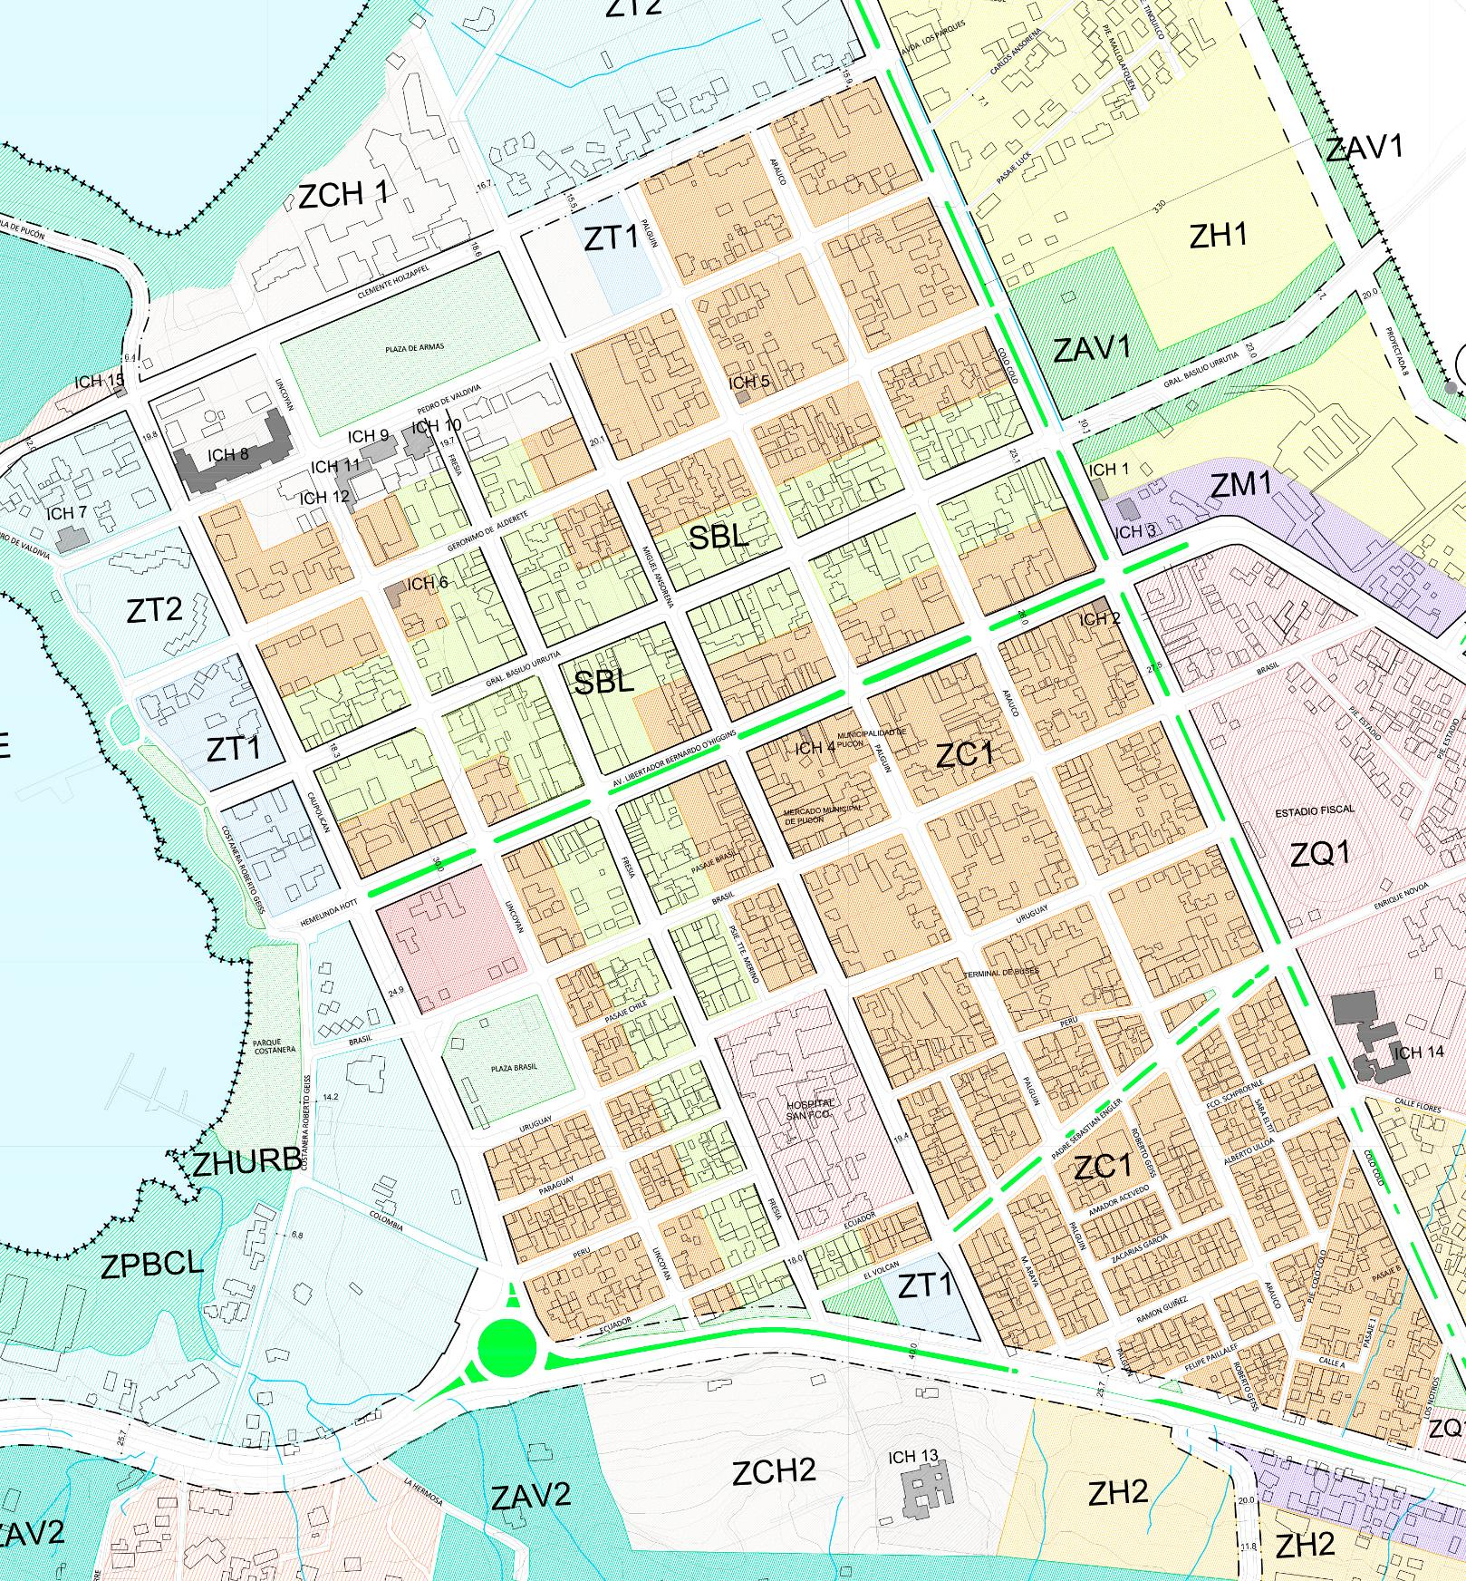
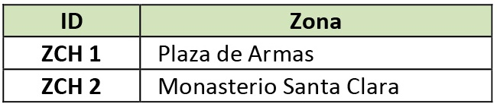
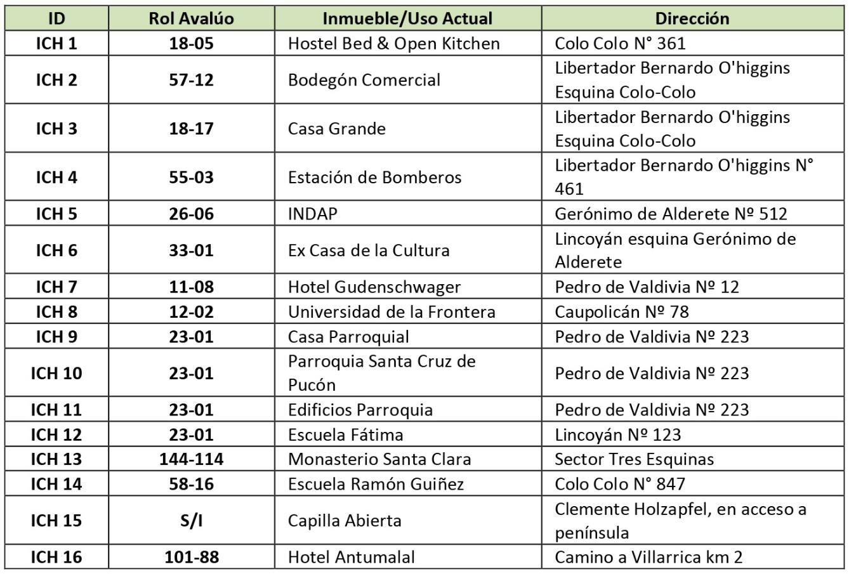
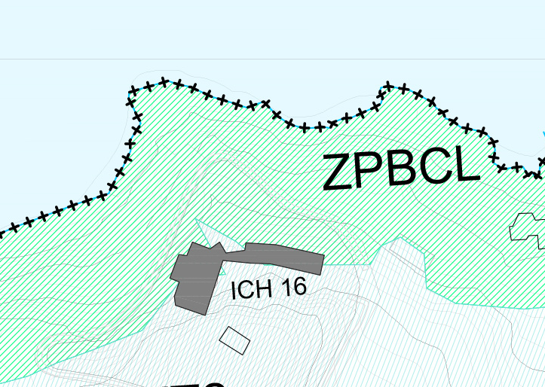
ZONAS E INMUEBLES DE CONSERVACIÓN HISTÓRICA
ZCH ZONAS DE CONSERVACIÓN HISTÓRICA
ICH INMUEBLES DE CONSERVACIÓN HISTÓRICA

Slide 23
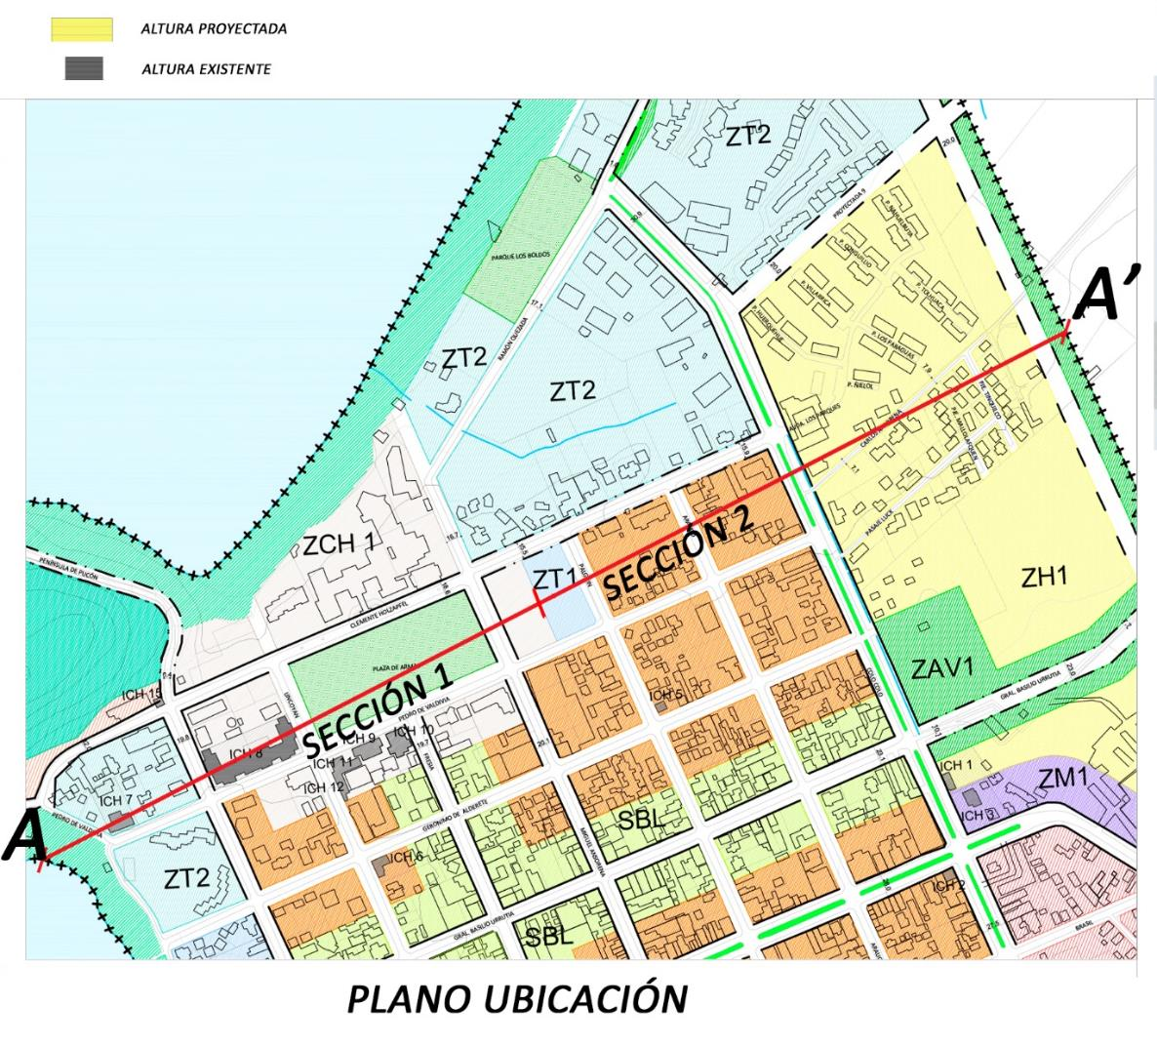
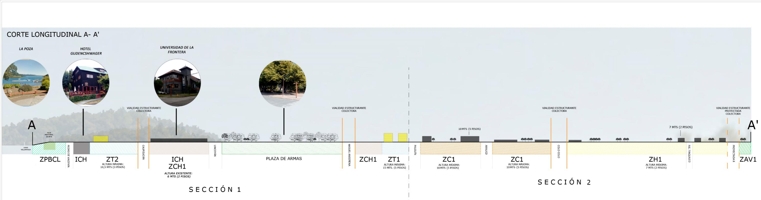
ALTURAS PROPUESTAS

Slide 24
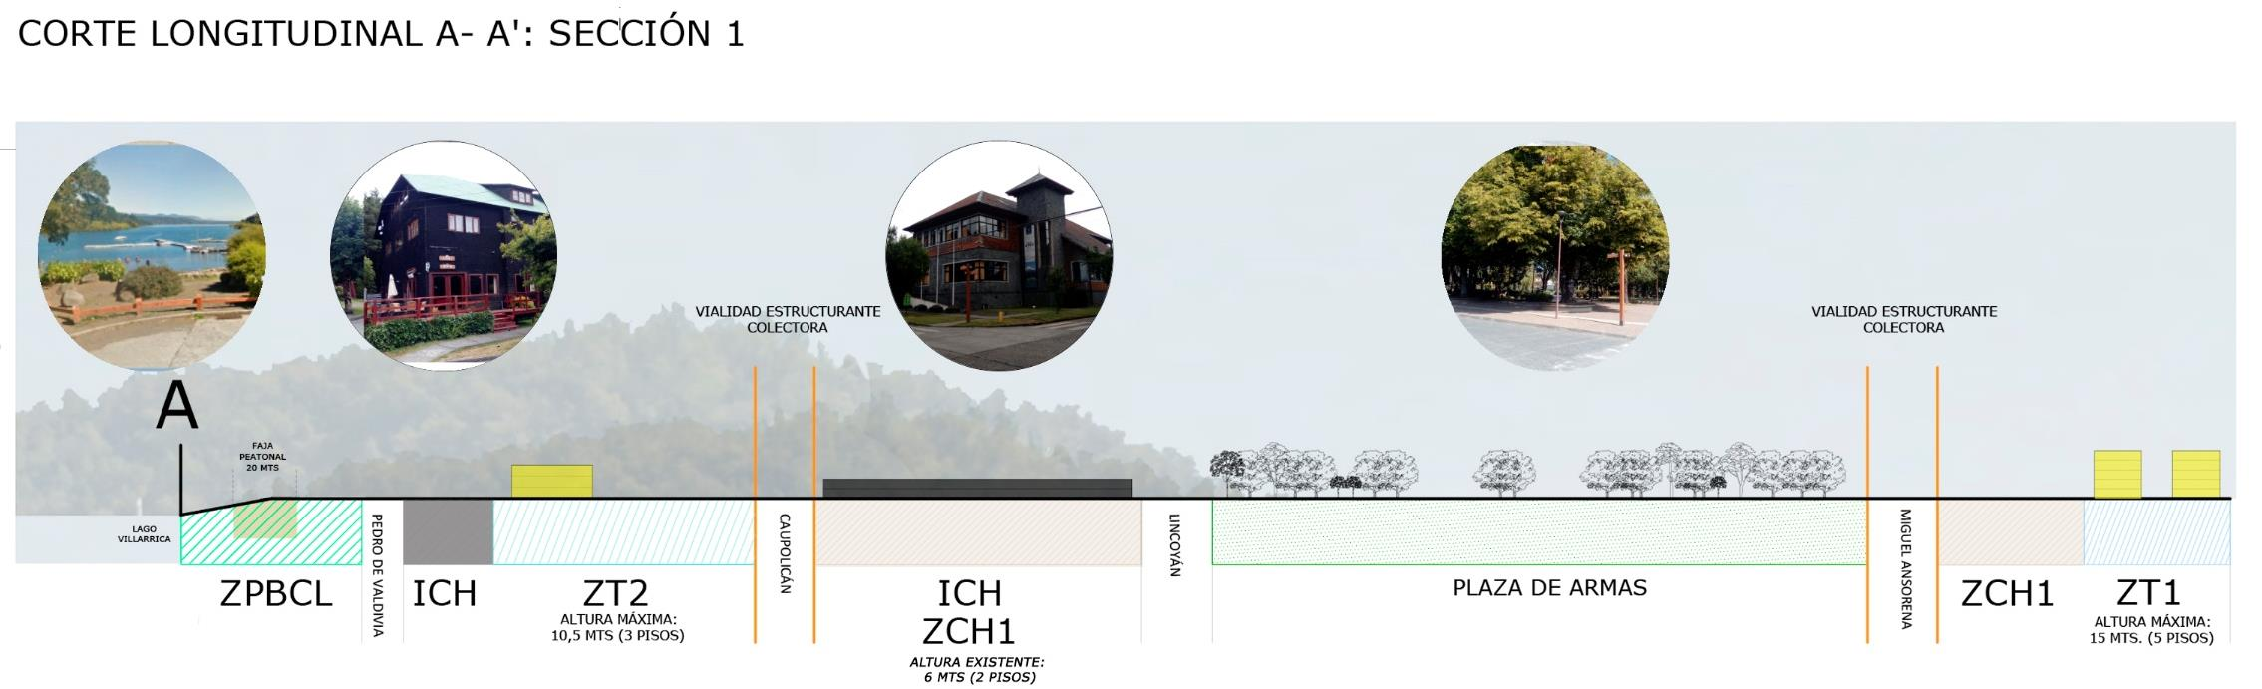
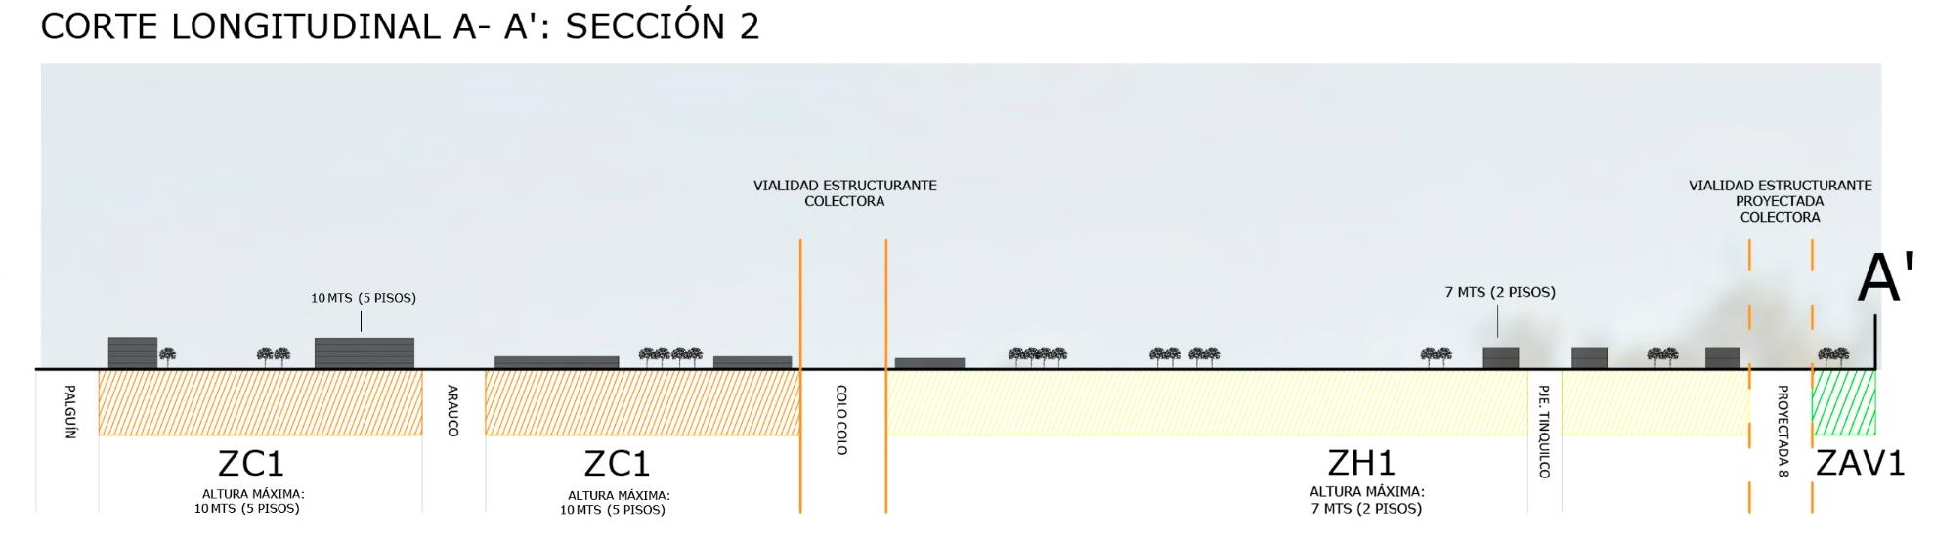
ALTURAS PROPUESTAS

Slide 25
RIESGOS NATURALES

Slide 26
SÍNTESIS ÁREAS DE RIESGO
“Áreas de riesgo” según el artículo 2.1.17 de la OGUC | TIPOS DE PELIGRO (según este informe) | SUSCEPTIBILIDAD | DESCRIPCIÓN | CRITERIO DE ZONIFICACIÓN URBANA O.G.U. y C
1. Zonas inundables o potencialmente inundables, debido entre otras causas a maremotos o tsunamis, a la proximidad de lagos, ríos, esteros, quebradas, cursos de agua no canalizados, napas freáticas o pantanos | Inundaciones por desborde de cauces | MUY ALTA | Cauces principales determinados por depósitos fluviales. | Riesgo (2.1.17)
 |  | ALTA | Terrazas de inundación adyacentes al cauce principal de depósitos fluviales aterrazados y zonas que según el catastro se han inundado con anterioridad. | Riesgo (2.1.17)
 |  | MODERADA | Zonas que pueden ser inundadas como consecuencia de una crecida excepcional, relacionándose con las terrazas más antiguas correspondiente a parte de los depósitos fluviales aterrazados o zonas distales que presentan una baja elevación con respecto al cauce principal | Riesgo (2.1.17)
 | Inundaciones por anegamiento | ALTA | Corresponde a sectores morfológicamente muy planos (menor a 3°), deprimidos, con mal drenaje, que según el catastro han sido afectados previamente por anegamiento (compilada en el catastro o información obtenida en terreno) Estos bajos topográficos tienen una diferencia de altura de entre 20 cm y 1 m con respecto al nivel base promedio de su entorno | Riesgo (2.1.17)
 | Inundación borde lago | ALTA | Según antecedentes contenidos en el POT, el Lago Villarrica tiene una cota de 213 m como nivel medio, con una fluctuación de hasta 6 m entre la cota mínima y la máxima (210 m y 216 m). La zona del delta del río Trancura sufre de inundaciones cuando el lago alcanza su llenado máximo (216 m). | Riesgo (2.1.17)
2. Zonas propensas a avalanchas, rodados, aluviones o erosiones acentuadas | Remociones en masa (erosiones acentuadas, aluviones ) | MUY ALTA | Zonas con pendientes mayores a 35° o zonas con pendiente mayores que 25° con registro de algún evento ocurrido anteriormente o mayores a 25° en zonas con mayor susceptibilidad por condición de la ladera | Riesgo (2.1.17)
 |  | ALTA | Zonas con pendientes entre 25° y 35° o zonas con pendiente entre 15° y 25° con registro de algún evento ocurrido anteriormente o en zonas de quebradas | Riesgo (2.1.17)
3. Zonas con riesgo de ser afectadas por actividad volcánica, ríos de lava o fallas geológicas | Peligro volcánico | ALTA | Zonas con riesgo de ser afectadas por actividad volcánica de tipo flujo laháricos definidas a partir de los modelos numéricos y estudios de la DOH asumiendo como evento volcánico “más probable” (retorno cada 5-10 años), de tipo erupción estromboliana o hawaiana con tasas de emisión de lavas tales que provoquen lahares. | Riesgo (2.1.17)

Slide 27
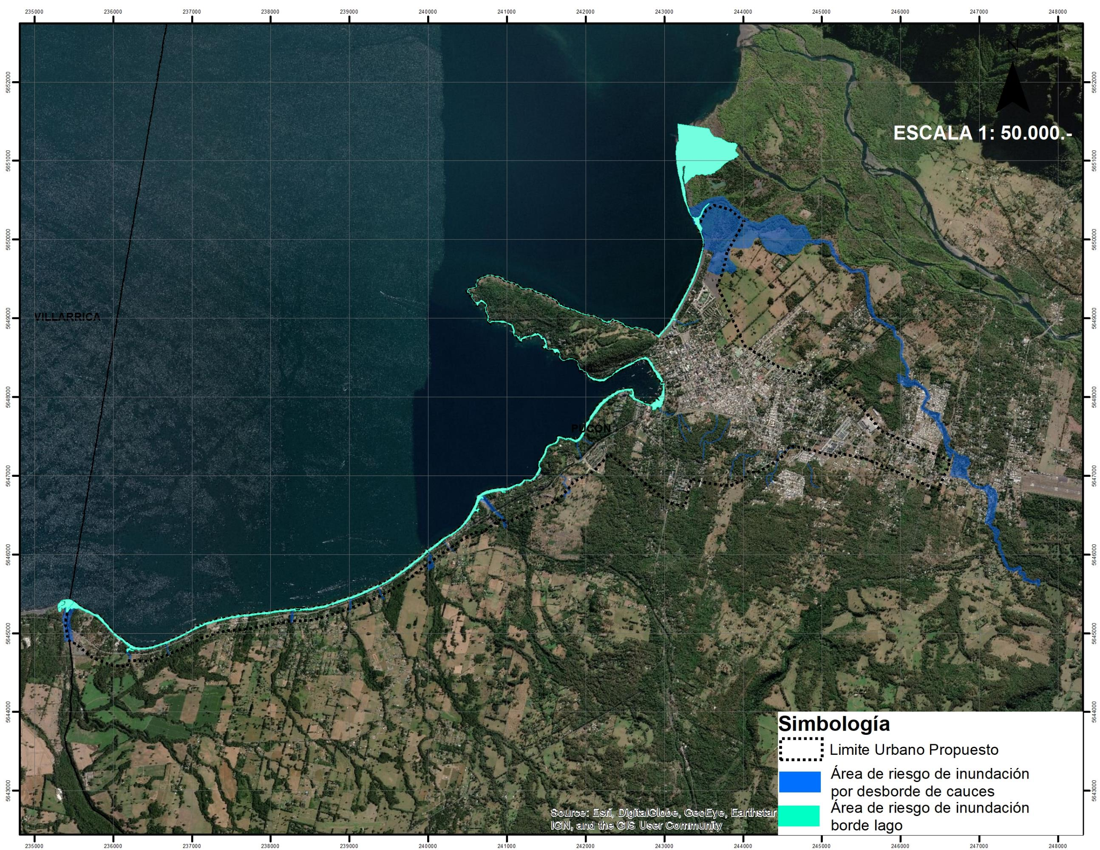
ÁREAS DE RIESGO DE INUNDACIÓN
PRINCIPALES FUENTES
Estudio Actualización Plan Regulador Comunal de Pucón. Estudio de Riesgos y Protección Ambiental. ID N°660-35-LP10. Territorio y Ciudad Consultores. Soc. Bórquez y Burr Ltda. Abril 2014
Estudios de Riesgos y Protección Ambiental. EAE y Modificación Plan Regulador Intercomunal (PRI) Villarrica Pucón. AÑO 2015 .
Plan de ordenamiento territorial. Comuna de Pucón. Municipalidad de Pucón SUBDERE-PROFIM II (2002-2003)

Slide 28
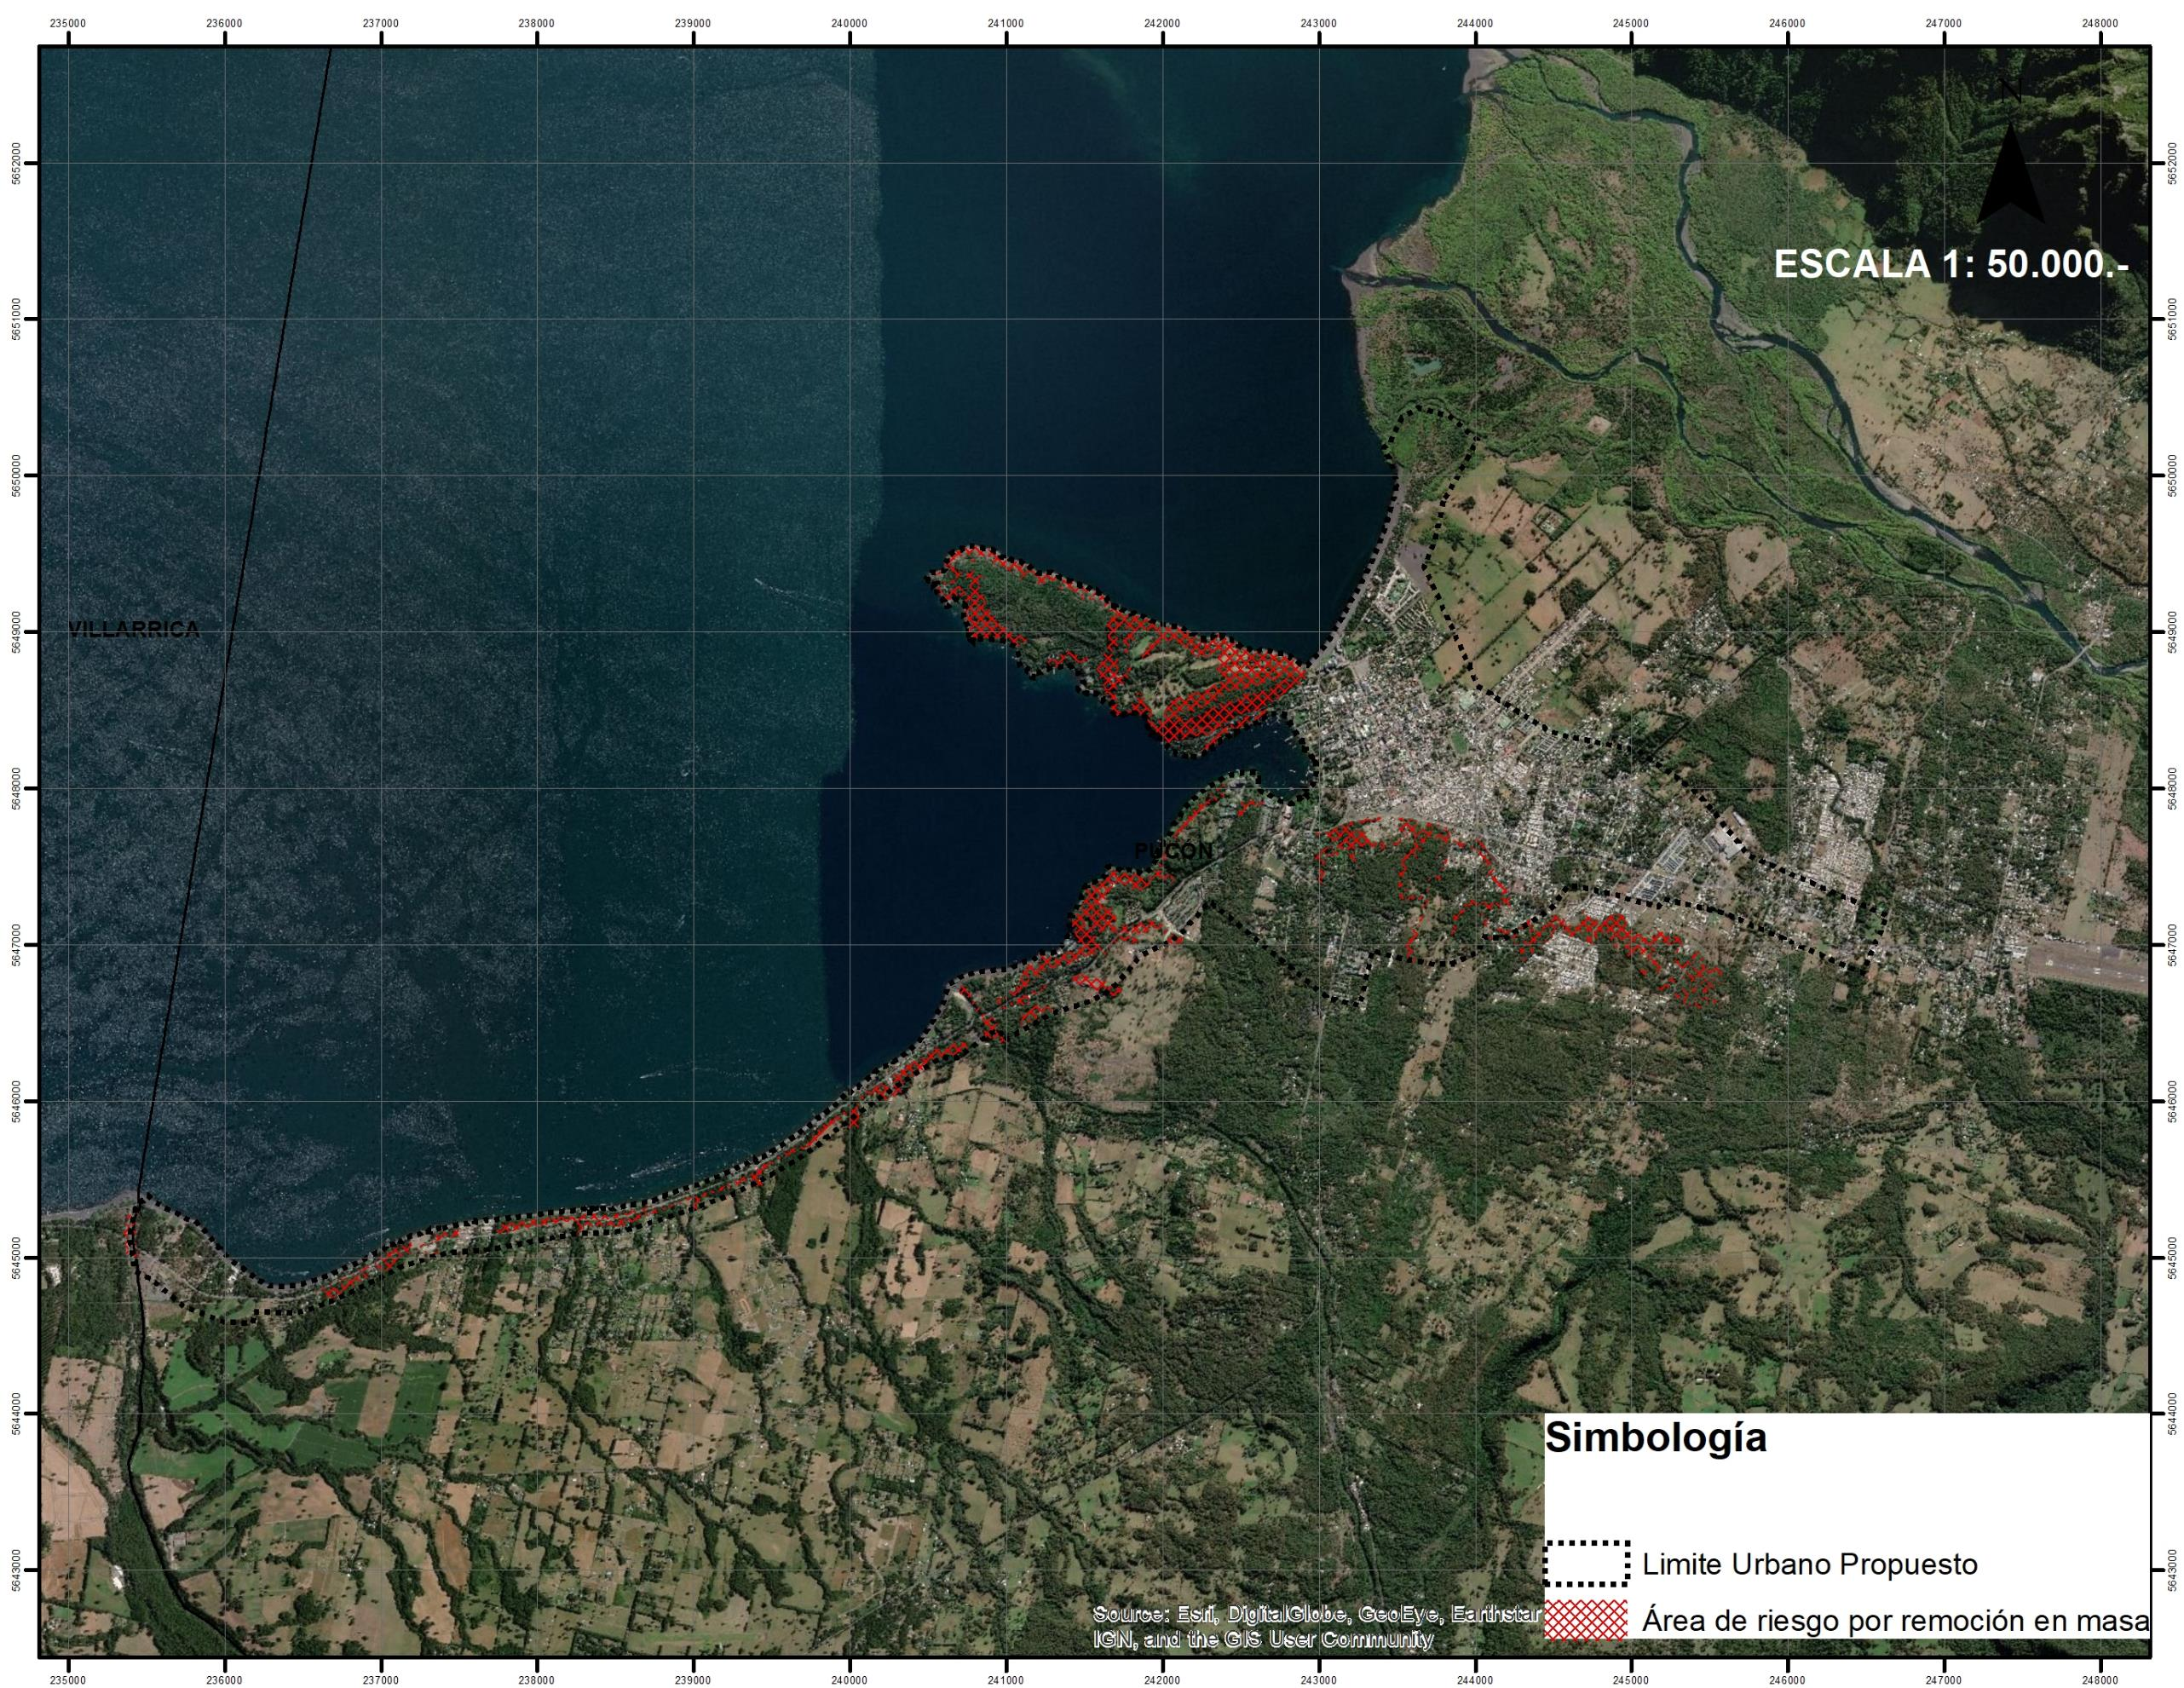
REMOCIÓN EN MASA
Remociones en masa (erosiones acentuadas, aluviones ) | MUY ALTA | Zonas con pendientes mayores a 35° o zonas con pendiente mayores que 25° con registro de algún evento ocurrido anteriormente o mayores a 25° en zonas con mayor susceptibilidad por condición de la ladera
 | ALTA | Zonas con pendientes entre 25° y 35° o zonas con pendiente entre 15° y 25° con registro de algún evento ocurrido anteriormente o en zonas de quebradas

Slide 29
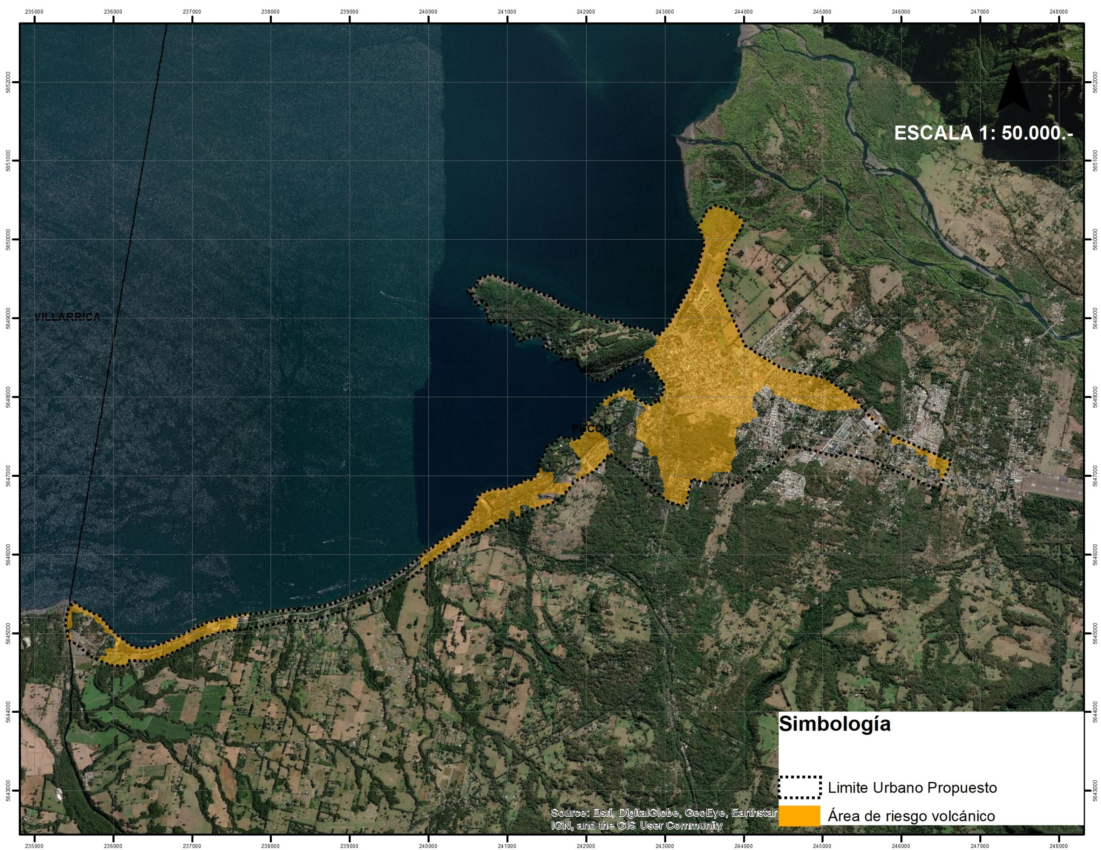
PELIGRO VOLCÁNICO
Peligro volcánico | ALTA | Zonas con riesgo de ser afectadas por actividad volcánica de tipo flujo laháricos definidas a partir de los modelos numéricos y estudios de la DOH asumiendo como evento volcánico “más probable” (retorno cada 5-10 años), de tipo erupción estromboliana o hawaiana con tasas de emisión de lavas tales que provoquen lahares.

Slide 30
VIALIDAD

Slide 31
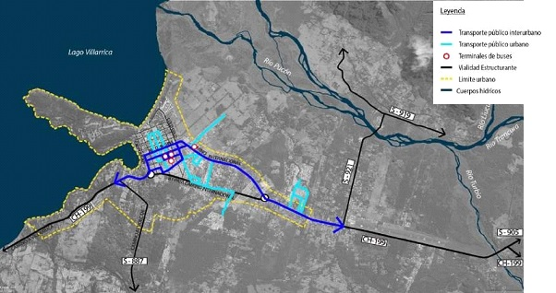
CAPACIDAD VIAL
Diagnóstico Accesibilidad
-Al analizar la accesibilidad al sistema de transporte, se observa la existencia de servicios de Buses inter urbanos, taxis colectivos, servicios de transporte rural, transporte público subsidiado y una red de ciclovías.
-No se observan servicios de transporte público mayor dentro de la comuna. Pese a esto, la demanda por servicios de trasporte es absorbido por la oferta descrita en el punto anterior.

Slide 32
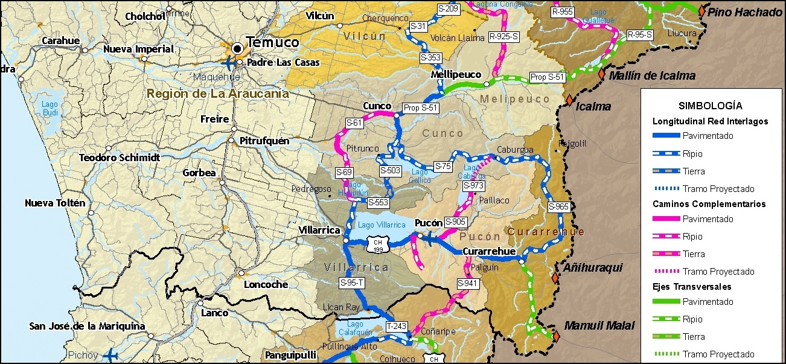
CAPACIDAD VIAL
Alcance de la conectividad comunal
-Pucón se encuentra ubicada aproximadamente a 780 km al sur de Santiago y a 100 kilómetros de Temuco en la Provincia del Cautín. La ruta CH-199 es la que da estructura a los viajes desde y hacia el interior de la comuna y hacia el interior de la región de la Araucanía. Se presenta como una ruta que efectivamente cumple con la funcíon conexión, proyectándose como tronco del entramado de rutas menores tales como en el sector del Río Turbio (Ruta S-905) que une la localidad de Caburgua con la ciudad de Pucón e indirectamente con el resto de la comuna; Ruta S-923 que se dirige hacia el sector de Menetúe - San Luís y Curarrehue, Ruta S – 907 Camino a Villa San Pedro – Huepil.
Fuente: vialidad.cl/proyectos/RedInterlagos

Slide 33
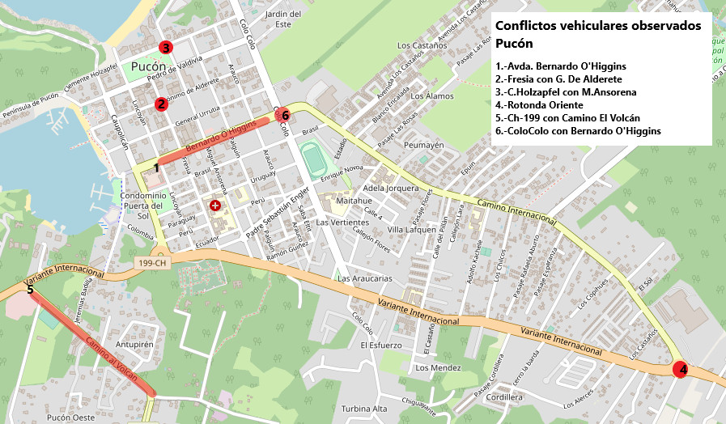
CAPACIDAD VIAL
Capacidad Vial
Conflictos vehiculares
1.-Av. Bernardo O’Higgins.
2.-Intersección de Fresia con Gerónimo de Alderete.
3.-Intersección de Holzapfel con Ansorena.
4.-Rotonda Oriente.
5.-Intersección Ruta CH 199 con Camino al Volcán.
6.-Intersección de Colo Colo con Bernardo O’Higgins.

Slide 34
CAPACIDAD VIAL
Atributos de la comuna
- Capital de interés turístico.
- Contar con una administración comunal con un enfoque de ciudad a “escala humana”.
- Pucón se orienta a esta nueva realidad, ciudad compacta, con servicios cercanos.
- La trama vial fundacional permite profundizar en una ciudad de velocidades bajas, privilegiando el desplazamiento peatonal y de ciclos, generando una “Ciudad inclusiva”.
Desarrollo modo biciclos en la comuna
-Las características geográficas de la comuna de Pucón, se prestan para el uso de la bicicleta, lo que la convierte en una alternativa real para un cambio modal en el desplazamiento en la ciudad, lo que permitiría plantear una red de ciclo rutas.
-En la actualidad, la comuna cuenta con las siguientes rutas de Ciclovías (fuente: Plan Maestro Pucón Agosto 2019):
Ciclovía Camino Internacional, Ciclovía Roberto Geiss y Ciclovía Ansorena.
Conclusiones
- Se observa una escasa conectividad Oriente Poniente dentro de la ciudad.
- El transporte de carga, dentro del sistema de la ciudad, se encuentra resuelto por las restricciones que posee en la actualidad, normadas por una ordenanza municipal.
- Los terminales de buses, se encuentran emplazados en el centro de la ciudad, generando conflictos operacionales y que afectan las actividades normales de la comuna. Se sugiere analizar la posibilidad de mejorar los ingresos o sugerir una nueva ubicación.
Se observar que existe una oferta de transporte rural que facilita la accesibilidad a estas localidades (Pucón, Caburgua y Villa San Pedro).
La comuna de Pucón presenta grandes atributos que refuerzan la idea de Ciudad Sustentable y Saludable, destacando su potencial turístico, los desplazamientos por entornos limpios y “amigables”, la voluntad política y el deseo de transformación acorde a los nuevos enfoques mundiales de planificación urbana

Slide 35
INFRAESTRUCTURA SANITARIA

Slide 36
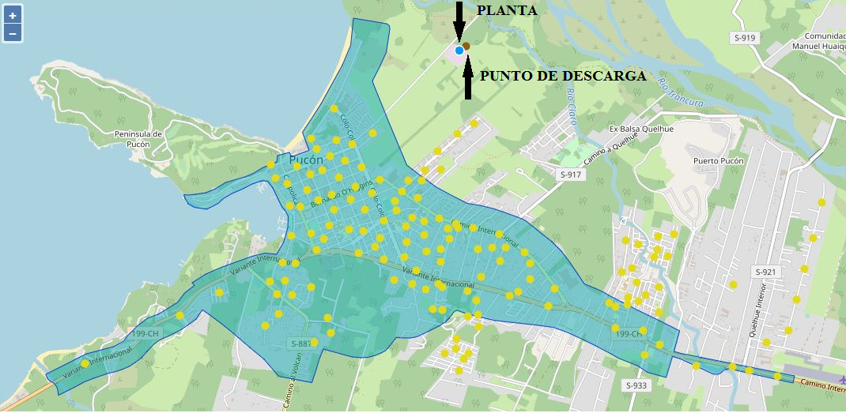
INFRAESTRUCTURA SANITARIA
AGUA POTABLE
Actualmente Aguas Araucanía tiene una cobertura de Agua Potable de 628 Ha, la cual corresponde a la zona sombreada de la siguiente imagen:
Según el Plan de Desarrollo (Noviembre 2019) se tiene la totalidad del área urbana cubierta y las proyecciones indican que a pesar de existir un aumento de población anual alta, los recursos hídricos existentes son suficientes para abarcar estas demandas. Junto con esto, el resultado de los estudios de calidad del agua entregados por la SSI da cuenta que se cumplen con todos los parámetros establecidos.

Slide 37
INFRAESTRUCTURA SANITARIA
ALCANTARILLADO
A pesar de aumentar el porcentaje de cobertura a través de los años, se presenta un déficit considerable en la cobertura del Alcantarillado bordeando el 80% aproximadamente.
Se estima en 4000 viviendas sin alcantarillado que pueden estar contaminando la napa subterránea y por ende el Lago Villarrica.
Las localidades rurales carecen de servicios públicos de alcantarillado, y se sirven mediante soluciones particulares con fosas sépticas, pozos negros o letrinas, y eventualmente soluciones de tratamiento más avanzado.
- La planta de tratamiento de aguas servidas se encuentra con su capacidad limitada, por lo cual de continuar la tendencia de crecimiento urbano deberá ser ampliada o traslada a otro lugar.
AGUAS LLUVIAS
El sistema de aguas lluvias se encuentra controlado mediante la pavimentación de calles con pendientes que permiten el correcto escurrimiento de éste recurso. Además, contribuyen también la intercepción por la cubierta vegetal y la respectiva evapotranspiración y la alta permeabilidad del suelo con relleno de origen volcánico, que facilita la infiltración directa y restan caudal a la escorrentía superficial.

Slide 38
INFRAESTRUCTURA SANITARIA
DEMANDA PROYECTADA DEL PLAN REGULADOR
En términos generales se define el Área urbana y a partir de ésta se sectoriza Pucón según el uso del suelo. Con esto se define el territorio donde Aguas Araucanía debe operar permitiendo realizar las proyecciones correspondientes que permitan un análisis sanitario completo de la situación actual y futura de la ciudad.
Según se acordó en la reunión del día 9 de junio del 2020 en la cuál estuvo presente Consultora Nómade, representantes de la SISS, de la Municipalidad de Pucón y Aguas Araucanía, se acordó por parte de ésta última entregar toda la información necesaria y actualizada que permita desarrollar la estimación de viviendas y clientes, y con esto, la proyección de demanda de servicio de Agua Potable, Alcantarillado y Aguas lluvias correspondiente.
La información solicitada en la reunión del día 9 de Junio de 2020 es la siguiente:
- Cuadros de infraestructura con calificación.
- Esquemas de infraestructura de agua potable y aguas servidas
(obras existentes y futuras).
- Planos territorio operacional agua potable y aguas servidas.
- Planos con infraestructura sanitaria.
- Ficha FAT (ficha de antecedentes técnicos).
- Información base de demanda.
- Criterio de dimensionamiento.
- Resultados modelamientos de redes.
- Proyección de demanda en agua potable y agua servidas.
- Cronograma de obras planificadas.

Slide 39
CONSULTA INDÍGENA

Slide 40
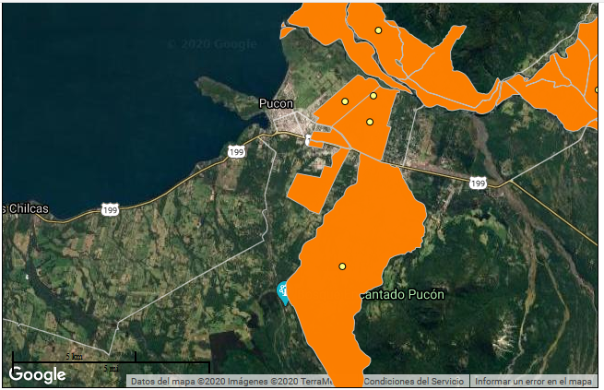
CONSULTA INDÍGENA
MARCO NORMATIVO
CONVENIO 169
DECRETO 66/2014
PROCEDIMIENTOS
Resolución de procedencia
Informe de Procedencia MIDESO
Oficio Solicitud Informe Procedencia
CARACTERÍSTICAS DE LA POBLACIÓN INDÍGENA
Demografía
Asociatividad

Slide 41
GRACIAS

